Slide 1
로봇 제어 기초 · 개념 공부 덱
계획한 궤적을
실제로 따라가게 한다
PID와 경로 추종에서 LQR·MPC, 샘플 기반 MPPI, 모델 오차와 적응, 안전 필터까지 — 그림과 배경지식과 장단점으로 보는 제어
PID · Pure pursuit
LQR · MPC
MPPI
지연 · 학습 동역학 · GP
CBF · CVaR · 보정
Notes:
이 덱은 로봇 제어를 처음 공부하는 사람을 위한 개념 덱이다. 고전 피드백 제어에서 출발해 최적 제어, 샘플 기반 MPC, 모델 오차를 다루는 법, 안전 필터까지 한 줄로 잇는다. 그림 대부분은 작은 시스템을 실제로 시뮬레이션해 그렸다. 논문 그림에는 출처를 달았다.

Slide 2
순서
피드백에서 출발해 최적화와 안전으로 넓혀 간다
장 | 주제 | 답하는 질문
0 | 시작 | 제어기는 무엇을 받아 무엇을 내나? 피드백은 왜 필요한가?
1 | 고전 피드백과 경로 추종 | P·I·D는 각각 무엇을 고치나? 경로는 어떻게 따라가나?
2 | 최적 제어와 MPC | 미래를 예측해 제약을 지키며 고르려면?
3 | 샘플 기반 MPC: MPPI | 미분 없이, non-smooth 비용으로 최적화하려면?
4 | 모델 오차와 적응 | 지연·슬립처럼 모델이 틀릴 때는?
5 | 안전 | 사람과 장애물 앞에서 명령을 어떻게 지키나?
6 | 정리 | 무엇을 언제 쓰고, 무엇부터 공부하나?
Notes:
앞의 두 장은 제어 교과서의 내용이다. 3장부터는 로봇 내비게이션에서 많이 쓰는 샘플 기반 MPC와, 실제 로봇에서 늘 부딪히는 모델 오차와 안전 문제로 넘어간다. 마지막 장은 복습용 표와 공부 순서다.

Slide 3
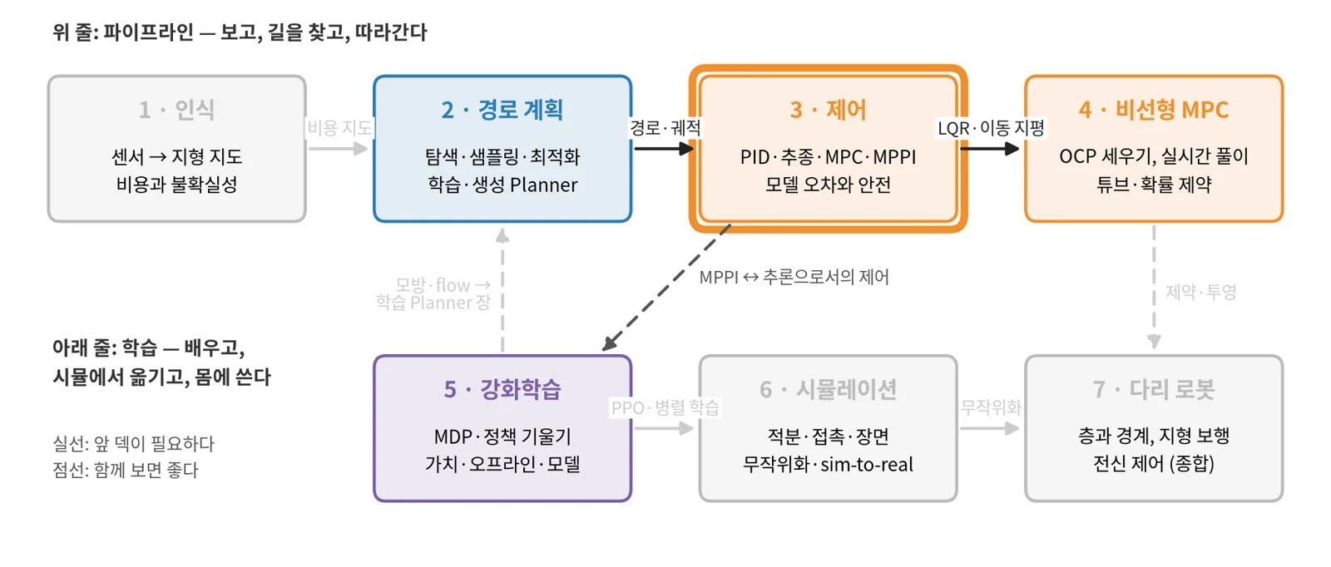
0 · 커리큘럼 3/7
계획의 경로를 받아 모델 오차 속에서 따라간다
앞에서 가져올 것
뒤로 넘기는 것
함께 보면 좋은 것
2 경로 계획의 경로·궤적. 1 인식의 분산 σ와 사람 추적(안전 장). 상태공간 모델의 기초.
2장의 LQR·receding horizon → 4 비선형 MPC에서 깊게. 4장의 잔차·GP → 4 MPC 3장.
MPPI의 가중 평균은 5 강화학습 4장의 control as inference와 같은 식이다. 지연 → 6 시뮬레이션의 지연 모델.
Notes:
세 번째 덱이다. 계획 덱의 경로를 받아, 모델이 틀리고 명령이 늦게 닿는 실제 상황에서 따라가는 법을 다룬다. 인식 덱의 분산과 사람 추적은 5장의 안전에서 쓰인다. 2장의 MPC는 다음 덱인 비선형 MPC에서 문제 세우기와 실시간 풀이까지 깊게 판다. MPPI의 식은 강화학습 덱의 control as inference와 같아서, 두 덱을 오가며 보면 서로 이해가 깊어진다. 일곱 덱 전체의 순서와 10주 계획은 로드맵 덱에 있다.

Slide 4
0 · 배경지식
네 가지 배경지식이면 이 덱을 따라올 수 있다
상태공간 모델
피드백
xₜ₊₁ = f(xₜ, uₜ)
잰 상태로 명령을 고친다
상태 x(위치, 속도, 방향)와 입력 u(명령)로 다음 상태를 정한다. 선형이면 Ax + Bu.
모델이 틀려도, 외란이 와도 오차를 보고 바로잡는다. open loop는 처음 계획만 믿는다.
안정성
이산 시간
작은 흔들림이 사라지는가
제어기는 주기마다 한 번 계산한다
오차가 시간이 지나며 0으로 줄면 안정, 커지면 불안정. 이득이 크거나 지연이 크면 불안정해진다.
주기 Δt 동안 명령은 일정하다. 계산 시간과 통신이 지연을 만든다.
Notes:
제어의 출발점은 모델이다. 로봇이 명령을 받으면 어떻게 움직이는지를 상태공간 모델로 적는다. 피드백은 그 모델이 완벽하지 않다는 것을 인정하는 장치다. 안정성은 피드백이 오히려 해가 되지 않는지를 묻는다. 그리고 디지털 제어기는 주기마다 한 번 계산하므로 연속 시간 이론과 달리 계산·통신 지연이 생긴다. 이 네 가지가 이후 모든 장에 나온다.

Slide 5
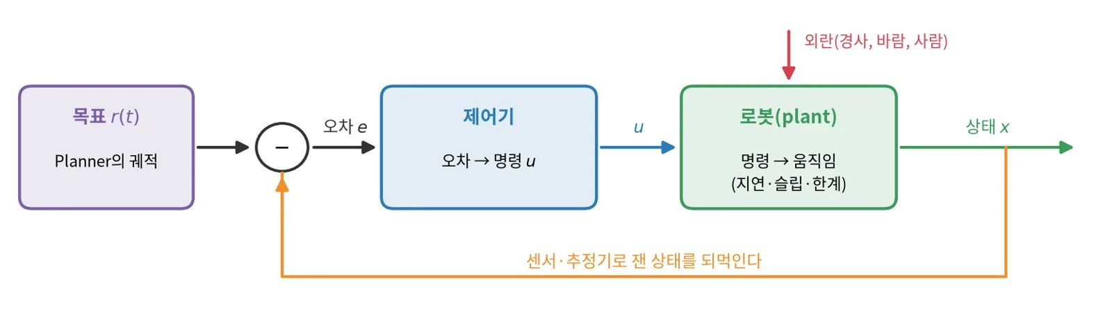
0 · 피드백 루프
제어기는 목표와 잰 상태의 차이로 명령을 낸다
피드백 제어 루프. 로봇(plant)에는 지연·슬립·한계가 있고, 외란이 들어오고, 상태는 센서로 다시 잰다
Planner와의 경계
제어기가 아는 것
잘 됐는지
Planner는 경로·궤적을 내고, 제어기는 그것을 따라가며 짧은 시간의 오차와 외란을 흡수한다.
로봇의 모델(얼마나 정확한가), 제약(속도·가속·조향 한계), 비용(무엇을 더 싫어하나).
추종 오차, 진동·떨림(jerk), 한계 위반, 계산 시간.
Notes:
이 덱의 제어기는 Planner의 궤적을 목표로 받는다. 목표와 지금 상태의 차이를 보고 명령을 내며, 로봇은 그 명령을 지연과 슬립을 거쳐 실행한다. 바깥에서는 경사, 바람, 사람 같은 외란이 들어온다. 좋은 제어기는 이 모두를 견디면서 매끄럽게 따라간다. 이후 장의 방법들은 제어기가 로봇과 미래에 대해 얼마나 많이 아느냐로 줄을 세울 수 있다. PID는 거의 모르고, MPC는 모델로 미래를 예측한다.

Slide 6
1 · 고전 피드백과 경로 추종
모델을 거의 몰라도
오차만 보고 고친다
PID는 지금·과거·변화의 오차를 더하고, pure pursuit는 앞의 한 점을 향해 원을 그린다.
Notes:
첫째 장은 모델을 거의 쓰지 않는 고전 제어다. 산업 현장 제어기의 대부분을 차지하는 PID와, 바퀴 로봇의 경로 추종에 가장 많이 쓰는 pure pursuit를 다룬다. 단순하지만 지금도 많은 로봇이 이것으로 움직인다.

Slide 7
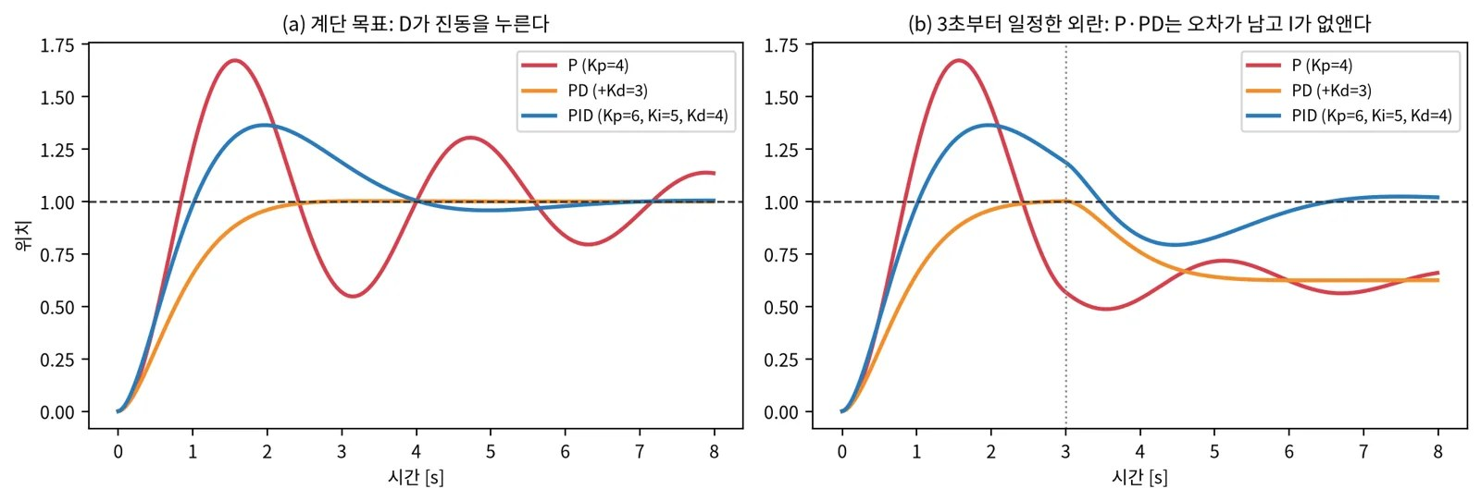
1 · PID
P는 지금의 오차를, I는 쌓인 오차를, D는 오차의 변화를 고친다
질량·감쇠 시스템의 위치 제어. (a) P만 쓰면 출렁이고 D가 진동을 누른다 (b) 일정한 외란이 오면 P·PD는 오차가 남고 I가 그것을 없앤다
P
I
D
크면 빠르지만 출렁인다. 외란이 있으면 오차가 남는다.
남은 오차를 없앤다. 크면 느리게 출렁이고 포화 때 쌓인다(windup).
감쇠(damping)를 준다. 잡음을 키우므로 필터를 거쳐 쓴다.
Notes:
PID는 오차의 현재, 과거, 미래 경향을 각각 비례, 적분, 미분으로 본다. P만 쓰면 이득을 키울수록 빠르지만 출렁이고, 경사 같은 일정한 외란 앞에서는 오차가 남는다. I는 오차를 시간에 걸쳐 더하므로 남은 오차가 0이 될 때까지 명령을 키운다. 대신 모터가 포화되면 적분이 계속 쌓이는 windup이 생겨 클램핑 같은 대책이 필요하다. D는 오차의 변화율에 반대로 작용해 감쇠를 준다. 여기서는 목표가 계단으로 바뀔 때 미분이 튀지 않도록 측정값의 미분을 썼다.

Slide 8
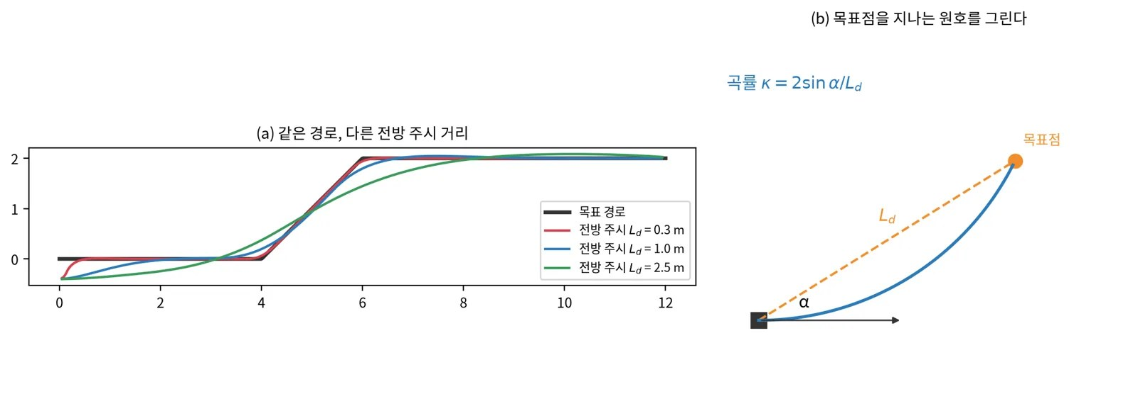
1 · 경로 추종
pure pursuit는 경로 위 앞쪽 한 점을 지나는 원호를 따라간다
(a) 전방 주시 거리 L_d가 짧으면 경로에 바짝 붙고, 길면 모서리를 크게 깎는다 (b) 목표점까지의 각 α로 곡률을 정한다
장점
단점
식 한 줄, 튜닝 파라미터 하나(L_d). 차·바퀴 로봇에서 강건하다. 속도에 비례해 L_d를 키우면 고속에서도 안정적이다.
모서리를 깎는다. 장애물·제약을 모른다. 짧은 L_d는 고속·지연에서 출렁인다.
Coulter, Implementation of the Pure Pursuit Path Tracking Algorithm, CMU-RI-TR-92-01 (1992)
Notes:
pure pursuit는 사람이 운전할 때 앞을 보는 것과 닮았다. 경로 위에서 로봇으로부터 L_d만큼 떨어진 점을 고르고, 지금 방향을 접선으로 하면서 그 점을 지나는 원을 그린다. 그 원의 곡률이 곧 조향 명령이다. L_d가 짧으면 경로에 바짝 붙지만 출렁이기 쉽고, 길면 매끄럽지만 모서리를 크게 깎는다. 경로를 따라갈 뿐 장애물이나 속도 한계는 모르므로, 회피는 상위 Planner나 MPC에 맡긴다.

Slide 9
1 · 장단점
고전 추종기는 단순하고 강건하지만 제약과 미래를 모른다
방법 | 보는 것 | 장점 | 단점
PID | 한 축의 오차 | 모델 불필요, 어디서나 | 다변수·제약을 직접 못 다룬다
Pure pursuit | 앞쪽 한 점 | 기하만으로, 강건 | 모서리 깎기, 장애물 모름
Stanley | 앞바퀴의 횡·방향 오차 | 저속에서 정확 | 고속·후진에 약하다
LQR(2장) | 선형 모델 + 이차 비용 | 다변수 최적 이득 | 제약을 못 건다
MPC(2장) | 모델로 예측한 미래 | 제약·미래를 직접 | 계산이 무겁다
핵심: 미래를 내다볼수록, 제약을 직접 걸수록 계산과 모델이 더 든다.
Notes:
고전 추종기는 지금 오차만 보고 반응한다. 그래서 단순하고 강건하지만, 곧 다가올 급커브나 속도 한계, 장애물을 미리 반영하지 못한다. 다음 장의 LQR은 모델을 써서 여러 상태를 한꺼번에 최적으로 피드백하고, MPC는 미래를 예측해 제약까지 지킨다. 대가는 모델의 정확도와 계산량이다.

Slide 10
2 · 최적 제어와 MPC
모델로 미래를 시뮬레이션해 보고
가장 좋은 명령열을 고른다
LQR은 닫힌 꼴의 이득을, MPC는 매 주기 제약 있는 최적화를 푼다.
Notes:
둘째 장은 모델을 쓰는 최적 제어다. 선형 모델과 이차 비용이면 LQR이 최적 이득을 닫힌 꼴로 준다. 제약이 있으면 매 주기 짧은 horizon의 최적화를 다시 푸는 MPC를 쓴다. MPC는 로봇 제어에서 가장 넓게 쓰이는 틀이고, 다음 장의 MPPI도 MPC의 한 종류다.

Slide 11
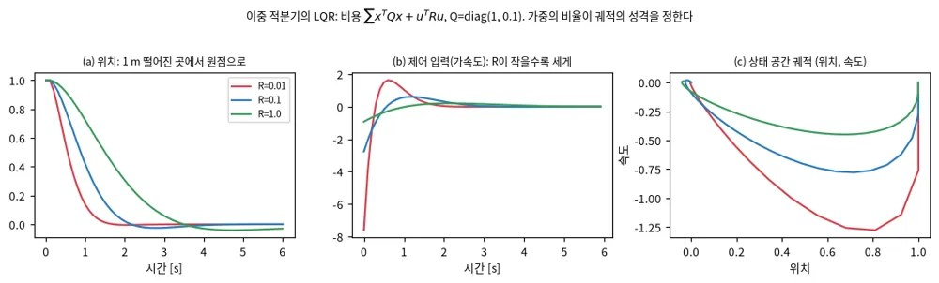
2 · LQR
선형 모델과 이차 비용이면 최적 제어는 상태의 선형 피드백이다
이중 적분기(위치·속도)의 LQR, Q = diag(1, 0.1). R이 작을수록 입력을 세게 써서 빨리 원점에 간다
장점
단점
Riccati 식으로 K를 미리 계산하면 실행은 행렬 곱 하나. 다변수를 한꺼번에, 안정성도 보장된다.
입력 포화·장애물 같은 제약을 못 건다. 비선형 로봇은 기준 궤적 주변에서 선형화해야 한다.
Notes:
LQR은 상태 오차의 비용 Q와 입력의 비용 R을 맞바꾸는 문제다. 답은 놀랍게도 상태에 이득 행렬을 곱한 선형 피드백이고, 그 이득은 이산 대수 Riccati 식으로 오프라인에 계산한다. 그래서 실행 비용이 거의 없다. Q와 R의 비율이 성격을 정한다. 그림처럼 R을 줄이면 입력을 아끼지 않고 빨리 수렴한다. 한계는 제약이다. 계산된 명령이 모터 한계를 넘으면 잘라 낼 수밖에 없고, 그러면 최적성이 깨진다. 이것이 MPC로 가는 이유다.

Slide 12
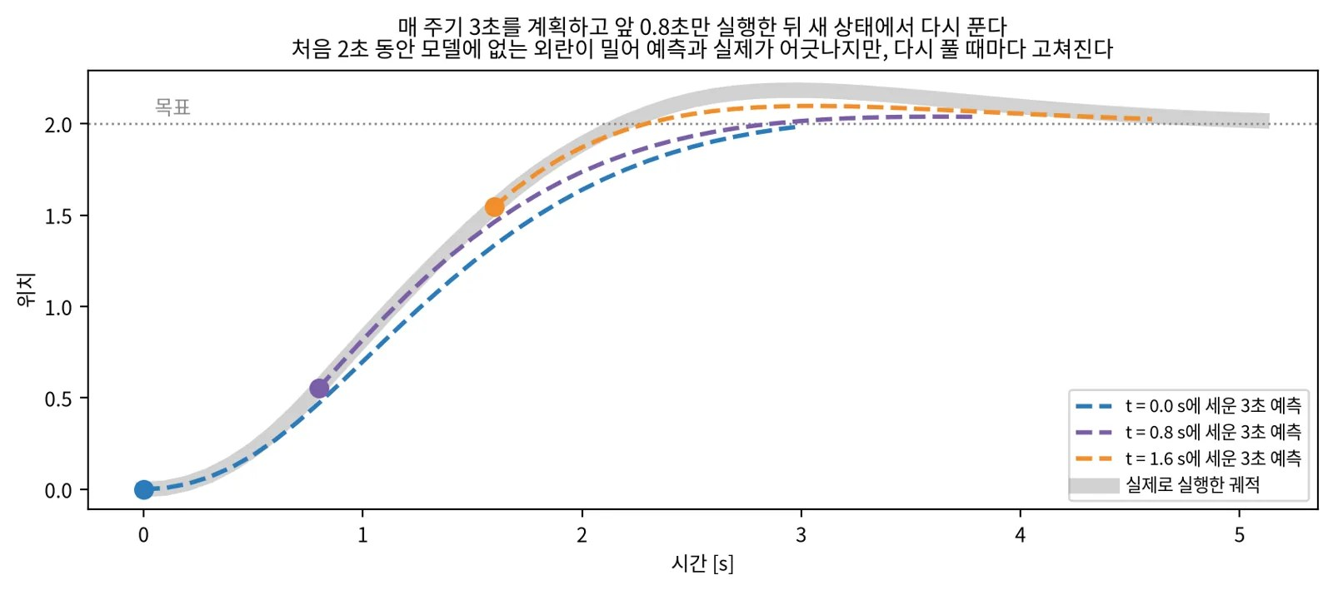
2 · 모델 예측 제어
MPC는 매 주기 짧은 미래를 최적화하고 첫 명령만 실행한다
receding horizon. 점선은 각 시각에 세운 3초 예측, 회색 띠는 실제로 실행된 궤적. 외란으로 어긋나도 다시 풀 때 바로잡는다
Notes:
MPC는 지금 상태에서 N스텝 앞까지 모델로 예측하며, 비용을 최소화하고 제약을 지키는 명령열을 푼다. 그중 첫 명령만 실행하고, 다음 주기에 새 상태에서 다시 푼다. 이것이 receding horizon이다. 매번 다시 풀기 때문에 모델 오차나 외란이 있어도 피드백으로 보정된다. horizon 끝의 비용 V_f를 잘 고르면 짧은 horizon으로도 긴 horizon처럼 행동하며, 그림에서는 무한 horizon LQR의 가치를 썼다. 핵심 장점은 제약이다. 속도·가속·조향 한계를 최적화 문제 안에 바로 넣는다.

Slide 13
2 · MPC의 종류
모델과 제약의 꼴이 솔버를 정한다
종류 | 모델·제약 | 풀이 | 특징
선형 MPC | 선형 모델, 볼록 제약 | QP(OSQP, qpOASES) | 전역 최적, 밀리초 이하
비선형 MPC(NMPC) | 비선형 모델 | SQP·RTI(acados, CasADi) | 국소 최적, 초기값 중요
튜브·강건 MPC | 외란 집합 | 명목 MPC + 보조 피드백 | 외란 아래 제약 보장
확률 MPC | 불확실한 모델 | 확률 제약 P(x ∈ 𝒳) ≥ 1 - δ | 불확실성 추정이 맞아야 한다
샘플 기반(MPPI, CEM) | 아무 모델·비용 | 샘플을 rollout해 가중 평균 | 미분 불필요, 3장
hard 제약
soft 제약
반드시 지킨다. 풀 수 없으면(infeasible) 해가 없다.
어기면 큰 페널티. 늘 해가 있지만 위반이 가능하다.
Notes:
MPC는 하나의 알고리즘이라기보다 틀이다. 모델이 선형이고 제약이 볼록이면 이차 계획(QP)이 되어 빠르고 전역 최적이다. 로봇처럼 비선형이면 순차 이차 계획법으로 국소 최적을 찾고, 실시간 반복(RTI)처럼 한 주기에 한 번만 갱신하는 요령으로 시간을 맞춘다. 외란이나 모델 불확실성을 명시적으로 다루려면 튜브 MPC나 확률 MPC를 쓴다. 제약을 hard로 걸지 soft로 걸지도 중요한 설계 선택이다.

Slide 14
2 · 장단점
MPC는 제약과 미래를 얻는 대신 모델과 계산을 요구한다
장점
단점
속도·가속·조향 한계를 문제 안에서 지킨다
모델이 틀린 만큼 예측이 틀린다
미래를 보고 미리 감속·회전한다
비선형·비볼록이면 국소 최적, 시간 안에 못 풀 수도
여러 목표(추종, 매끄러움, 에너지)를 비용으로 섞는다
장애물처럼 non-smooth 비용은 gradient가 없다
receding horizon이라 모델 오차가 피드백으로 보정된다
튜닝 항목(horizon, 가중치, 제약)이 많다
다음 장: 비용이 매끄럽지 않고 gradient가 없을 때는 샘플을 rollout하는 MPPI가 대안이 된다.
Notes:
MPC의 장점은 모두 모델과 최적화에서 나오고, 단점도 같은 곳에서 나온다. 특히 내비게이션에서는 장애물 비용이 셀마다 계단처럼 바뀌어 gradient가 거의 0이거나 정의되지 않는다. gradient 기반 솔버는 이런 비용에 약하다. 다음 장의 MPPI는 gradient 대신 많은 샘플을 rollout해 이 문제를 피한다.

Slide 15
3 · 샘플 기반 MPC: MPPI
명령열을 수백 개 rollout해 보고
비용이 낮을수록 큰 가중치를 준다
gradient가 필요 없어 장애물처럼 계단 같은 비용도 그대로 쓴다.
Notes:
셋째 장은 MPPI다. 최적화 문제를 미분으로 풀지 않고, 잡음을 섞은 명령열을 많이 rollout해 비용의 지수 가중으로 평균한다. GPU로 병렬화하기 쉬워 오프로드 차량과 내비게이션에서 널리 쓰인다. 기본 식, 온도와 잡음의 모양, 계보, 학습 prior를 넣는 법, 그리고 gradient 기반 MPC와의 장단점을 살펴본다.

Slide 16
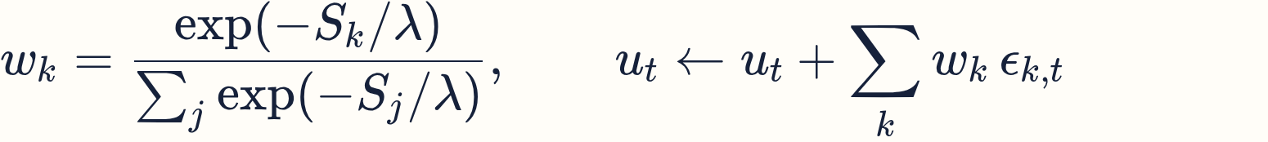
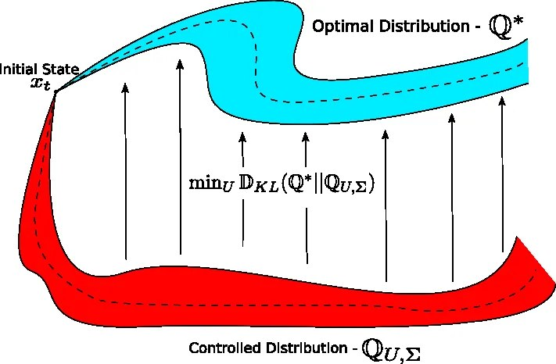
3 · MPPI
비용이 낮은 rollout일수록 지수적으로 큰 가중치를 받는다
① 섭동
② rollout
③ 가중 평균
→
→
현재 명령열에 잡음 εₖ를 K개
모델로 horizon 끝까지, 비용 Sₖ
wₖ로 잡음을 가중 평균
K는 보통 수백–수천, GPU에서 한꺼번에 rollout한다
첫 명령을 실행하고 명령열을 한 스텝 밀어 다음 주기의 시작값으로
정보이론적 MPC (Fig. 2): 제어 분포를 최적 분포 쪽으로 민다 — arXiv:1707.02342
Williams 외, MPPI arXiv:1509.01149 (2015) · Information-theoretic MPC arXiv:1707.02342, T-RO 2018
Notes:
MPPI는 Model Predictive Path Integral의 줄임이다. 경로 적분 제어 이론에서 나왔고, 2017년판은 "비용의 볼츠만 분포에 KL로 가장 가까운 제어 분포"를 찾는 문제로 다시 유도했다. 계산은 단순하다. 현재 명령열 주변에 잡음을 섞은 후보를 많이 만들고, 모델로 rollout해 비용을 매기고, 비용의 지수로 가중 평균한다. 비용을 미분하지 않으므로 충돌하면 큰 값, 아니면 0인 계단 비용도 그대로 쓴다. 강화학습 덱에서 본 최대 엔트로피 RL의 샘플링 버전이기도 하다.

Slide 17
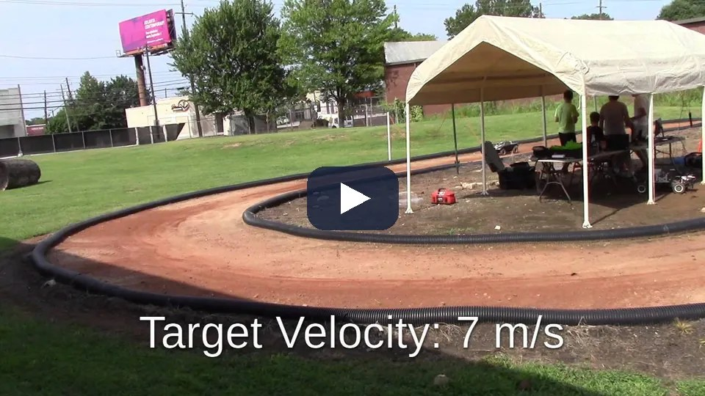
3 · MPPI · 시연
MPPI는 GPU로 rollout한 명령열 후보의 가중 평균으로 흙길을 공격적으로 달린다
볼 점
앞 장의 ①–③이 매 주기 반복된다. 명령열 후보 수천 개를 GPU로 동시에 rollout하고, 비용의 지수 가중으로 평균한 명령열의 첫 명령만 실행한다.
모델이 틀리면
흙길처럼 모델이 틀리거나 외란이 크면 샘플 전체가 나쁜 영역으로 밀린다. 계보의 Tube-MPPI·Robust MPPI가 이 문제를 다룬다.
▶ 영상 — 1/5 크기 AutoRally 차량이 MPPI로 흙길 트랙을 공격적으로 달린다 (GT AutoRally)
Williams 외, MPPI arXiv:1509.01149 (2015) · 정보이론적 MPC arXiv:1707.02342, T-RO 2018 · 영상: GT AutoRally 채널(ICRA 2016 투고 영상)
Notes:
영상에서는 1/5 크기 AutoRally 차량이 흙길 트랙을 미끄러지며 도는 장면을 본다. MPPI는 제어열에 잡음을 섞은 후보 수천 개를 GPU로 동시에 rollout하고 비용의 지수 가중치로 평균한다. 2017년판은 같은 차량으로 교차 엔트로피 방법(CEM)의 MPC 판과 비교했다. 미끄러지는 흙길은 모델 오차와 외란이 큰 곳이라, 계보의 Tube-MPPI와 Robust MPPI가 같은 차량에서 강건성을 다뤘다.

Slide 18
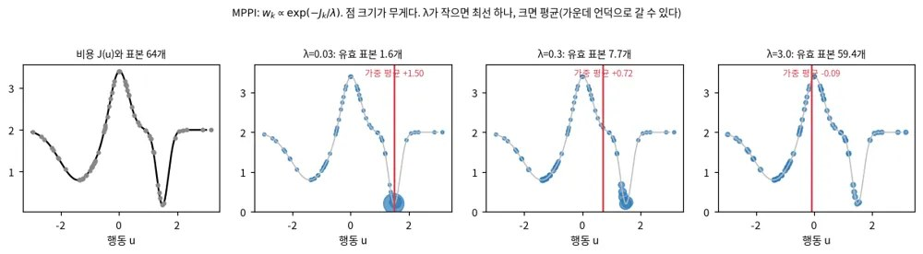
3 · 온도 λ
온도는 몇 개의 샘플을 믿을지 정한다
넓고 얕은 골짜기, 좁고 깊은 골짜기, 가운데 언덕이 있는 비용. 같은 샘플 64개를 세 온도로 가중했다(빨간 선이 가중 평균)
λ 작음
λ 큼
가장 좋은 샘플 하나에 몰린다. 빠르게 좋은 곳으로 가지만 잡음에 휘둘려 명령이 튄다.
모든 샘플의 평균에 가깝다. 매끄럽지만 두 골짜기 사이 언덕(장애물)으로 갈 수 있다.
주의: 온도는 비용의 크기와 함께 움직인다. 비용 항을 10배로 키우면 온도를 10분의 1로 줄인 것과 같다.
Notes:
온도는 MPPI에서 가장 중요한 튜닝 파라미터다. 낮추면 탐욕적이 되고, 높이면 평균적이 된다. 실무에서는 유효 샘플 수, 즉 가중치가 몇 개의 샘플에 퍼져 있는지를 보고 조정한다. 비용 범위로 정규화하지 않는 구현에서는 비용 항을 하나 더하거나 가중치를 바꿀 때마다 사실상 온도도 바뀐다는 점을 기억해야 한다.

Slide 19
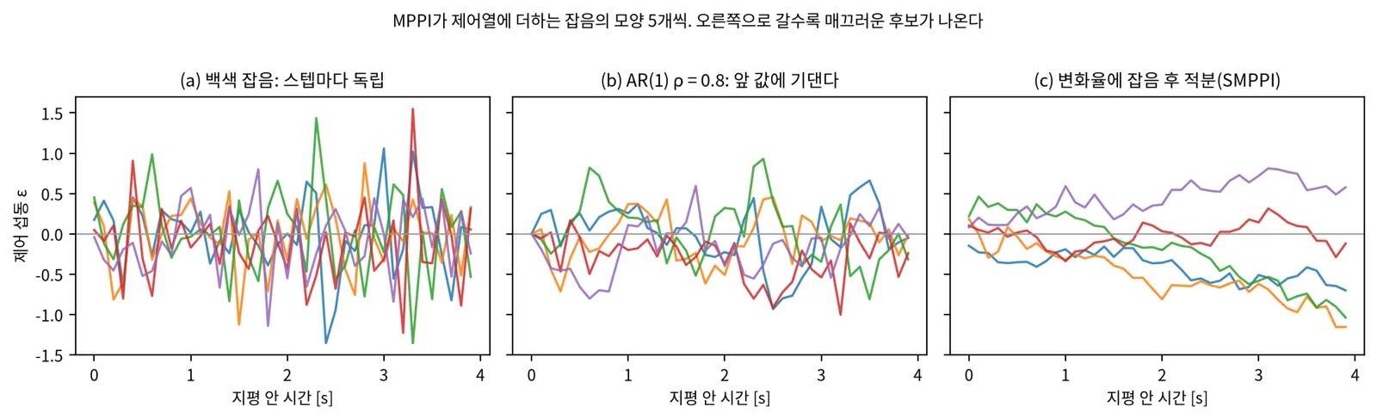
3 · 잡음의 모양
잡음을 어디에 넣느냐가 명령의 매끄러움을 정한다
horizon 4초 동안의 제어 섭동 5개씩. 백색 잡음은 스텝마다 튀고, AR(1)은 이웃 스텝이 닮고, 변화율에 넣고 적분하면(SMPPI) 매끄럽다
잡음 | 장점 | 단점
백색(독립) | 탐색 범위가 넓다, 유도가 단순 | 평균한 명령도 떨린다(jerk)
시간 상관(AR(1), 유색 잡음) | 후보가 그럴듯한 모양 | 상관 계수 튜닝
변화율 공간(SMPPI) | 매끄러운 명령, 기계에 무리 없음 | 급한 회피 반응이 느릴 수 있다
Kim 외, Smooth Model Predictive Path Integral Control without Smoothing, arXiv:2112.09988, RA-L 2022
Notes:
MPPI의 해는 샘플의 가중 평균이므로 샘플의 모양을 닮는다. 스텝마다 독립인 잡음을 쓰면 평균한 명령도 떨리고, 떨림을 비용으로 페널티를 주면 다른 목표와 싸운다. 잡음을 시간 상관 있게 뽑거나, 한 차수 높은 변화율 공간에서 뽑아 적분하면 처음부터 매끄러운 후보가 나온다. SMPPI는 이렇게 해서 MPPI의 유도를 그대로 지키면서 매끄러움을 얻었다.

Slide 20
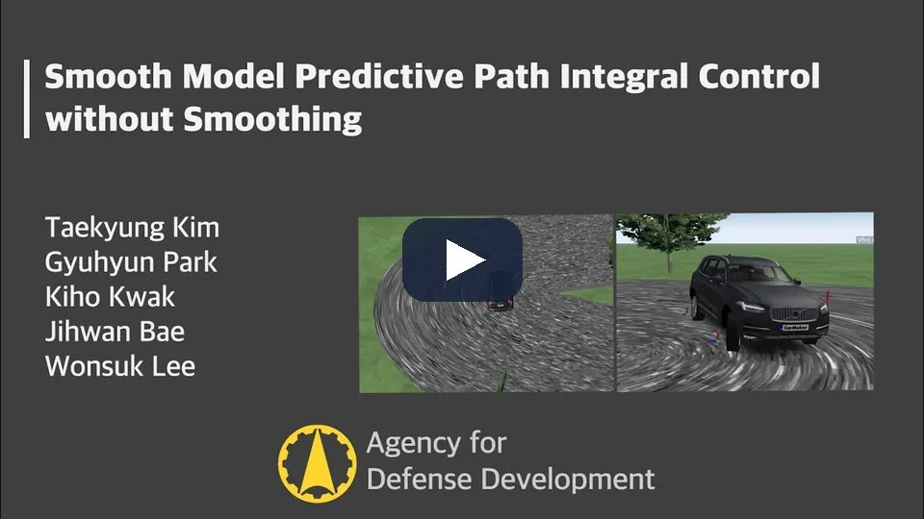
3 · 잡음의 모양 · 시연
잡음을 변화율에 넣으면 비용을 튜닝하지 않아도 명령이 매끄럽다
볼 점
표준 MPPI는 스텝마다 독립인 잡음을 제어값에 바로 더해 제어열이 떨린다. SMPPI는 잡음을 변화율에 더하고 적분한다. 랜덤 워크가 개별 잡음보다 매끄러운 것과 같은 원리다.
유도는 그대로
MPPI의 정보이론적 유도가 유지된다. 비용 항을 튜닝하지 않고도 구조적으로 매끄러운 제어를 얻는다.
▶ 영상 — SMPPI 저자 시연: 변화율에 잡음을 넣은 MPPI의 주행과 제어 입력 (Taekyung Kim, RA-L/IROS 2022)
Kim 외, Smooth Model Predictive Path Integral Control without Smoothing, arXiv:2112.09988, RA-L 2022
Notes:
영상에서는 SMPPI로 움직이는 차량과 그때의 제어 입력을 본다. 앞 장 그림의 세 번째 열, 변화율 공간의 잡음이 실제 주행에서 어떻게 보이는지가 핵심이다. 떨림을 비용으로 페널티를 주면 다른 목표와 싸우지만, 잡음의 모양을 바꾸면 후보 자체가 처음부터 매끄럽다.

Slide 21
3 · 계보
십 년 동안 바뀐 것은 가중 평균이 아니라 샘플 분포와 구현이다
연도 | 이름 | 바꾼 것
2015–2018 | MPPI, 정보이론적 MPC | 경로 적분 제어를 GPU 샘플 기반 MPC로, KL 유도로 일반화
2018–2021 | Tube-MPPI, Robust MPPI | 명목 상태와 실제 상태를 나누고 추종 제어기를 더한다
2022 | log-MPPI | 정규 × 로그정규 분포에서 샘플링해 실행 가능한 궤적을 늘린다
2022 | SMPPI | 잡음을 변화율에 넣어 매끄럽게
2022–2023 | Nav2 MPPI Controller | ROS 2 표준 스택의 CPU 구현
2024 | MPPI-Generic | C++/CUDA 템플릿, 샘플 128개에 약 0.15 ms(RTX 3080)
2024–2025 | DIAL-MPC | 반복마다 잡음을 줄이는 diffusion식 annealing(4족 관절 토크)
2025–2026 | Feedback-MPPI, CLIS-MPPI | rollout에서 피드백 이득을 얻어 풀이 사이와 지연을 메운다
RMPPI arXiv:2102.09027 · log-MPPI arXiv:2203.16599 · MPPI-Generic arXiv:2409.07563 · Feedback-MPPI arXiv:2506.14855 · CLIS-MPPI arXiv:2610.21239
Notes:
계보를 보면 MPPI의 가중 평균 자체는 거의 그대로이고, 샘플을 어디서 어떻게 뽑느냐와 구현이 바뀌었다. 강건 MPPI는 실제 상태가 위험할 때 명목 상태를 유지해 외란에 버틴다. MPPI-Generic은 같은 알고리즘도 구현에 따라 속도가 수십 배 다르다는 것을 보였다. 최근 연구는 MPPI의 해에 피드백 이득을 붙여 주기 사이와 지연을 메우는 쪽으로 간다.

Slide 22
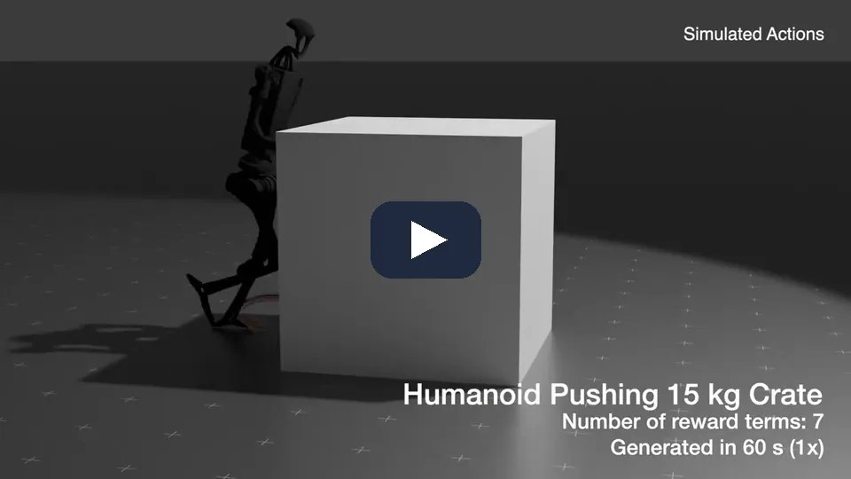
3 · 계보 · 시연
샘플 기반 MPC는 annealing으로 샘플 분포를 좁혀 다리 로봇의 관절 토크까지 낸다
볼 점
가중 평균은 그대로 두고 두 겹의 annealing을 더했다. 반복마다 잡음을 줄이고, horizon 위치마다 잡음을 달리한다. 학습 없이 실물 Go2의 속도 추종과 7 kg 짐을 진 점프를 해낸다.
계보의 공통점
입력이 관절 토크라 차원이 크다. 십 년 동안 바뀐 것은 가중 평균이 아니라 샘플을 어디서 어떻게 뽑느냐다(앞 장).
▶ 영상 — DIAL-MPC 데모 모음: 시뮬레이션 휴머노이드의 크레이트 밀기 등, diffusion식 annealing을 쓴 샘플 기반 MPC가 학습 없이 관절 토크를 낸다 (Haoru Xue, 1저자)
DIAL-MPC, Xue 외(CMU), ICRA 2025 — arXiv:2409.15610
Notes:
영상의 데모 모음에서는 샘플 기반 MPC가 관절 토크 수준에서 도는 다리 로봇(시뮬레이션 휴머노이드 등)을 본다. 계보 표의 DIAL-MPC 줄이다. 반복마다 잡음을 줄이는 diffusion식 annealing으로 샘플 분포를 좁혀, 입력 차원이 큰 관절 토크 문제에서도 샘플이 부족하지 않게 했다. 앞 장의 결론, 가중 평균은 그대로이고 샘플 분포와 구현이 바뀐다는 말의 가장 최근 예다.

Slide 23
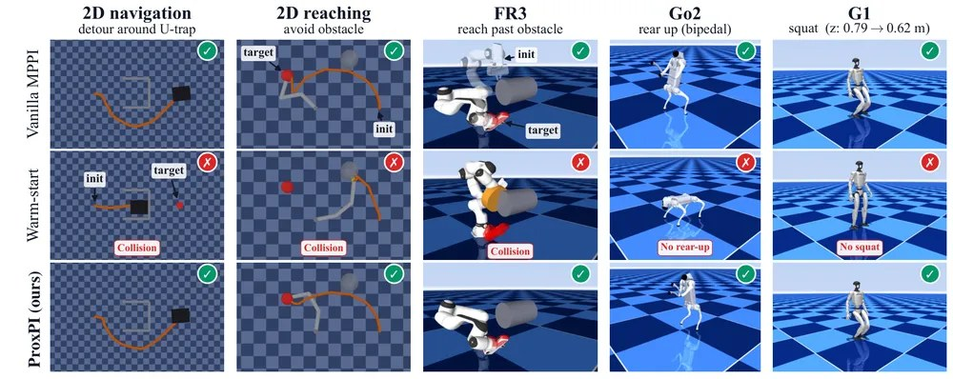
3 · 학습 prior 넣기
학습한 prior는 샘플의 중심이 아니라 비용으로 넣는다
워밍스타트(왼쪽)는 매번 샘플 중심을 prior로 되돌린다. 최적화기가 쌓은 보정을 버린다.
ProxPI(오른쪽)는 이전 해를 중심으로 샘플링하고 prior는 proximal 비용으로만 둔다.
prior가 틀려도 다른 비용 항이 해를 바로잡는다.
ProxPI (Fig. 2): prior가 틀릴 때 MPPI, 워밍스타트, ProxPI의 행동(5개 로봇) — arXiv:2609.00941
핵심: 학습 Planner나 정책의 출력을 샘플 기반 제어기에 넣을 때, "믿는 정도"를 비용 가중치 α로 조절할 수 있다.
ProxPI, arXiv:2609.00941
Notes:
학습한 정책이나 Planner가 낸 명령열을 MPPI에 넣는 가장 쉬운 방법은 샘플 분포의 평균을 그것으로 옮기는 것이다. 그런데 prior가 틀리면 매번 틀린 곳에서 다시 시작하게 된다. ProxPI는 prior를 "가까울수록 좋다"는 부드러운 비용으로만 넣는다. 그러면 장애물 비용 같은 다른 항이 prior와 다툴 수 있고, 최적화기의 보정이 반복마다 쌓인다. 실무에서는 일부 샘플만 prior 근처에서 뽑는 혼합 방식도 쓴다.

Slide 24
3 · 장단점
MPPI는 미분을 버린 대신 샘플 수와 온도에 기댄다
 | gradient 기반 MPC(NMPC) | 샘플 기반 MPC(MPPI)
비용·모델 | 매끄럽고 미분 가능해야 | 아무거나(계단, 충돌 판정, 시뮬레이터)
제약 | hard 제약을 형식적으로 | 페널티·확률 제약으로 근사
최적성 | 국소 최적(빠르게 수렴) | 샘플 범위 안의 근사 최적
계산 | 순차, 작은 문제에 빠름 | 완전 병렬, GPU에 잘 맞음
차원 | 긴 horizon·많은 입력도 | 입력 차원이 크면 샘플이 많이 든다
튜닝 | 가중치, 초기값 | 샘플 수, 온도, 잡음 공분산
실무: 비용이 매끄럽지 않으면 MPPI, hard 제약과 정밀함이 중요하면 NMPC. 둘을 같은 벤치마크에서 견주는 것이 가장 확실하다.
Notes:
두 방법은 강점이 갈린다. NMPC는 제약을 정확히 지키고 수렴이 빠르지만, 비용과 모델이 매끄러워야 한다. MPPI는 어떤 비용이든 쓸 수 있고 GPU로 병렬화하기 쉽지만, 제약은 페널티로 근사하고 입력 차원이 커지면 샘플이 부족해진다. 어느 쪽이 나은지는 문제에 따라 다르므로, 같은 조건에서 직접 비교하는 것이 좋다.

Slide 25
4 · 모델 오차와 적응
제어기가 믿는 모델이 틀리면
최적화는 엉뚱한 곳을 최적화한다
지연, 슬립, 하중처럼 모델이 놓친 것을 넣고, 배우고, 실시간으로 맞춘다.
Notes:
넷째 장은 모델 기반 제어의 가장 큰 약점, 모델 오차다. 먼저 가장 흔하고 가장 해로운 오차인 지연을 다루고, 학습 동역학과 잔차 모델, 불확실성을 함께 내는 GP, 그리고 짧은 이력으로 숨은 조건을 추정하는 적응을 살펴본다.

Slide 26
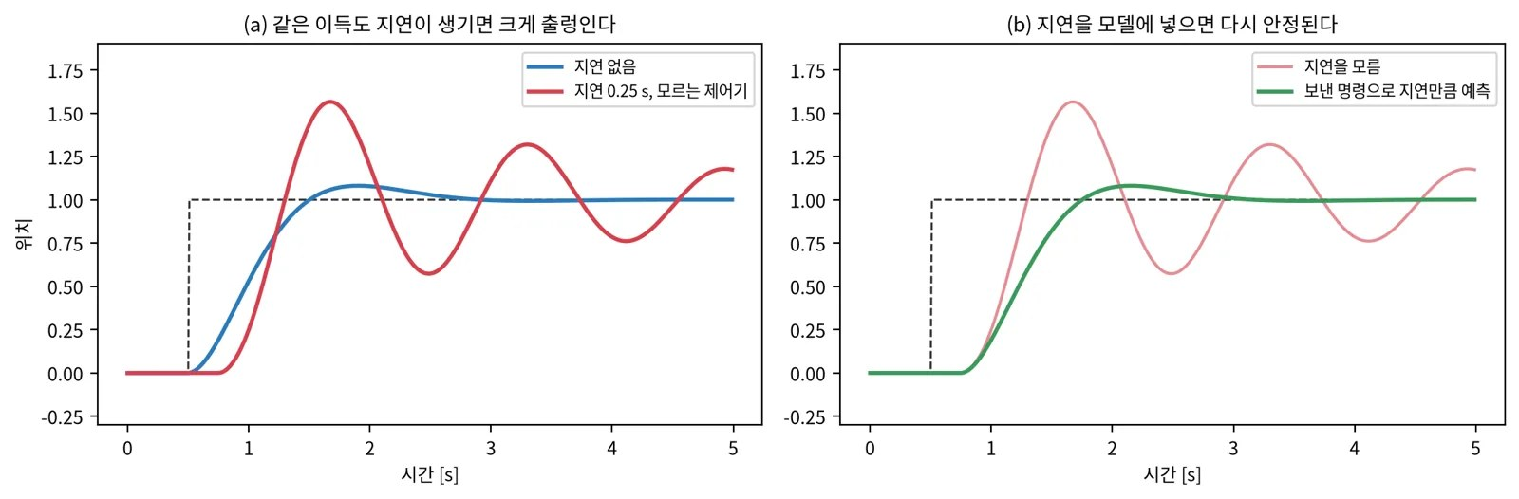
4 · 지연
지연이 있으면 같은 이득도 출렁이고, 지연을 모델에 넣으면 안정된다
위치 PD 제어(Kp = 8, Kd = 3). (a) 0.25초 지연을 모르면 크게 출렁인다 (b) 이미 보낸 명령으로 지연만큼 앞의 상태를 예측해 제어하면 지연 없을 때와 같은 모양이 된다
어디서
대책 1
대책 2
계산 시간, 통신, 모터 드라이버, 바퀴 조향처럼 1차 지연을 가진 액추에이터.
예측 모델에 지연을 넣는다(이미 보낸 명령으로 앞을 내다본다).
이득을 낮춘다. 안정은 되지만 느려진다.
Notes:
지연은 제어에서 가장 흔하고 가장 해로운 모델 오차다. 지금 낸 명령이 나중에 걸리므로, 제어기는 이미 지나간 오차에 반응하게 된다. 이득을 낮추면 안정되지만 느려진다. 더 나은 방법은 지연을 모델에 넣는 것이다. 이미 보냈지만 아직 걸리지 않은 명령들로 지연 뒤의 상태를 예측하고, 그 상태를 기준으로 제어한다. Smith predictor의 아이디어이며, MPC나 MPPI라면 rollout 모델에 지연을 넣으면 된다.

Slide 27
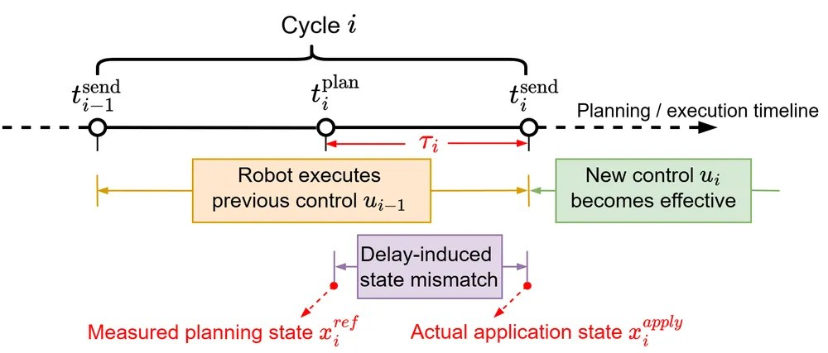
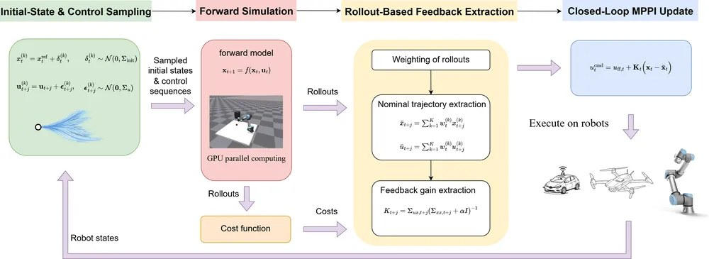
4 · 샘플 기반 제어의 지연
지연은 rollout의 출발점 문제로 바꿀 수 있다
CLIS-MPPI · CDC 2026
지연을 초기 상태 분포로 두고 rollout마다 시작점을 섭동한다. 가중 rollout의 회귀로 피드백 이득을 얻는다. UR5e 실물 5회에서 MPPI는 2번 충돌, CLIS-MPPI는 0번.
Feedback-MPPI · RA-L 2026
rollout을 자동 미분해 국소 이득을 얻는다. 쿼드로터 실물 x RMSE 0.048 m → 0.017 m. 이득 계산이 실행 시간을 40–70% 늘린다.
CLIS-MPPI (Fig. 1): 계획 시작 상태와 제어가 걸리는 상태가 어긋난다
고르는 법
비용이 계단 같아 gradient가 거의 없으면 회귀 이득(CLIS), 매끄러우면 미분 이득.
CLIS-MPPI (Fig. 2): 초기 상태 샘플, 가중 rollout, 회귀 이득
CLIS-MPPI arXiv:2610.21239, CDC 2026 · Feedback-MPPI arXiv:2506.14855, RA-L 2026
Notes:
샘플 기반 MPC는 한 번 푸는 데 시간이 걸리고, 그동안 로봇은 계속 움직인다. 두 연구는 MPPI의 해에 피드백 이득을 붙여 이 공백을 메운다. CLIS-MPPI는 계획 시작 상태를 확률 분포로 보고, 여러 시작점에서 돌린 rollout을 회귀해 이득을 얻는다. Feedback-MPPI는 미분으로 이득을 얻는다. 비용이 매끄럽지 않으면 미분 이득이 의미를 잃는다는 점이 선택 기준이다. CLIS-MPPI의 실물 시행은 5회뿐이라는 점도 함께 기억해야 한다.

Slide 28
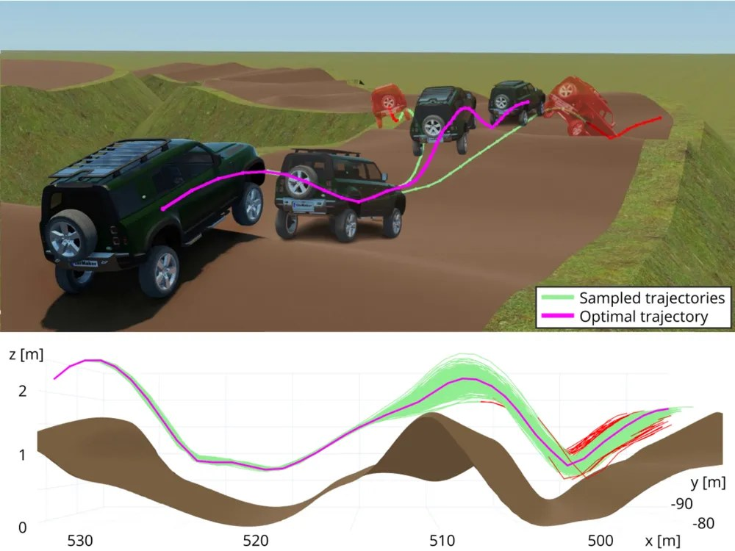
4 · 학습 동역학
제어기 구조는 그대로 두고 rollout 모델만 학습 모델로 바꾼다
연도 | 이름 | 핵심
2018 | PETS | 확률 신경망 앙상블 동역학 + 궤적 샘플링 계획. half-cheetah에서 SAC보다 8배 적은 샘플
2021 | IKD | IMU를 넣은 inverse kinodynamic 모델로 고속 오프로드 추종. 성공률 52.4% → 86.9%
2021 | RMA | 환경 요인을 latent 벡터로, 배포 때는 이력에서 추정
2023 | 지형 인지 kinodynamic 모델 | 6자유도 운동 예측 + MPPI로 위험한 궤적에 페널티
2023 | TD-MPC2 | 디코더 없는 latent world model 안에서 MPPI
지형 인지 kinodynamic 모델 + MPPI (Fig. 1): 지형이 차량 운동에 주는 영향을 예측해 위험한 궤적에 페널티 — arXiv:2305.00676
PETS arXiv:1805.12114 · IKD arXiv:2102.12667 · RMA arXiv:2107.04034 · 지형 인지 arXiv:2305.00676 · TD-MPC2 arXiv:2310.16828
Notes:
MPC와 MPPI는 모델을 바꿔 끼울 수 있는 틀이다. 손으로 만든 운동학 모델이 슬립이나 지형 효과를 설명하지 못하면, 그 자리를 데이터로 배운 모델로 바꾼다. PETS는 앙상블로 불확실성을 함께 내고, IKD는 IMU로 지형 효과를 배우고, RMA는 숨은 환경 요인을 짧은 이력에서 추정한다. 학습 모델의 위험은 강화학습 덱에서 본 것과 같다. Planner는 모델이 틀린 곳을 찾아가 이용한다.

Slide 29
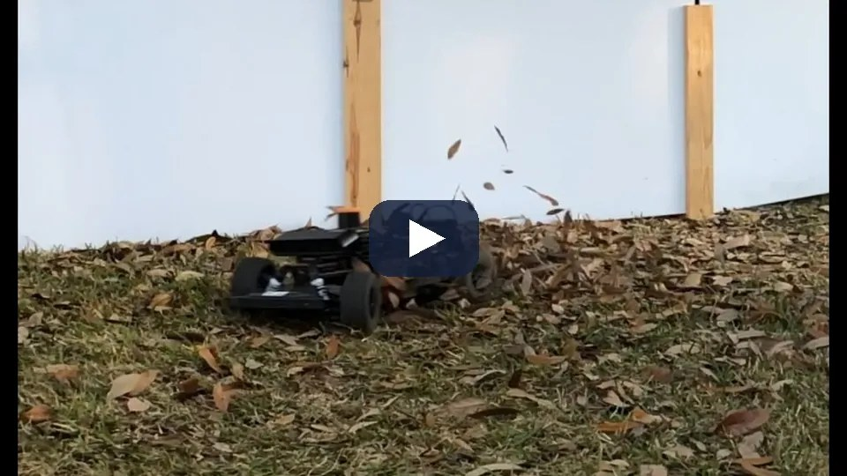
4 · 학습 동역학 · 시연
IMU로 배운 inverse kinodynamic 모델이 고속 오프로드에서 계획대로 움직이게 한다
볼 점
원하는 속도·곡률과 최근 IMU 관측을 넣으면 그 변화를 실제로 만드는 제어 입력을 낸다. 자갈 같은 지형이 고속에서 언더스티어를 만드는 효과를 IMU가 보여 주기 때문이다.
결과
실외 트랙에서 계획 실행 성공률 52.4% → 86.9%. 보지 못한 실내 바닥에서도 효과가 유지됐다.
▶ 영상 — IKD: 1/10 크기 차량이 학습한 inverse kinodynamic 모델로 비정형 지형을 고속으로 달린다 (UT AMRL, RA-L 2021)
IKD arXiv:2102.12667, RA-L 2021 (UT Austin)
Notes:
영상에서는 비정형 지형을 빠르게 달릴 때 계획한 궤적과 실제 움직임이 얼마나 어긋나는지, 그리고 학습한 역운동 모델이 그 차이를 얼마나 줄이는지를 본다. 작은 지형 차이도 고속에서는 크게 증폭된다. IKD는 손으로 만든 운동학 모델 대신 데이터로 배운 모델을 제어기에 끼운 가장 단순한 예다. 앞 장 표의 두 번째 줄이다.

Slide 30
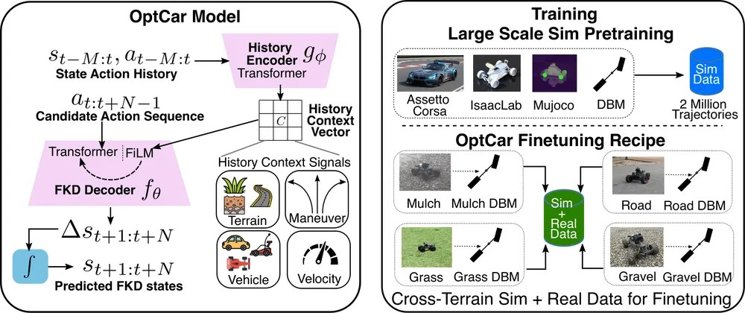
4 · 잔차와 context
물리 모델 위에 작은 학습 잔차를 얹고, 짧은 이력으로 조건을 전달한다
HDVIO2.0 · T-RO 2025
강체 물리 + TCN 잔차. 힘 예측 오차 0.982 N → 0.491 N, Jetson TX2에서 약 180 Hz.
Continual VND · 2026
0.4초 이력의 12차원 latent로 잔차를 조건화, replay 버퍼로 기억.
OptCar · CoRL 2026
약 5초 이력을 context 토큰 하나로. 6 m/s 추종 오차가 기준 대비 42–57% 작다.
OptCar (Fig. 2): 이력을 context 벡터 하나로 압축해 rollout을 조건화한다 — arXiv:2607.13319
HDVIO2.0 arXiv:2504.00969 · Continual VND arXiv:2606.27353 · OptCar arXiv:2607.13319
Notes:
세 연구 모두 큰 블랙박스 동역학을 처음부터 배우지 않는다. 물리 모델이 대부분을 설명하고 신경망은 잔차만 맡으니 작아도 되고 빠르고, 데이터가 적어도 된다. 노면 마찰이나 하중처럼 보이지 않는 조건은 최근 몇 초의 상태·명령 이력을 요약한 context 벡터로 전달한다. 배포 중에 신경망 가중치를 바꾸지 않고도 조건에 적응하는 셈이다.

Slide 31
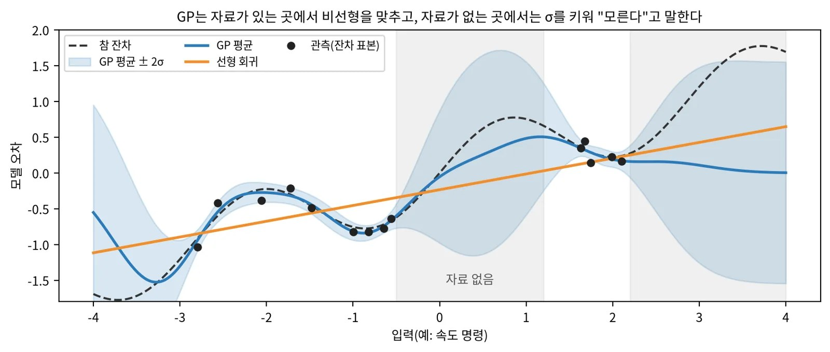
4 · 배경지식 · 가우시안 프로세스
GP는 잔차의 평균과 함께 "얼마나 모르는지"를 낸다
잔차 샘플 14개로 피팅한 GP와 선형 회귀. GP는 데이터 근처에서 비선형을 맞추고 데이터 분포 밖에서 σ가 커진다
장점
단점
적은 데이터로 비선형을 맞춘다. σ를 확률 제약·튜브의 폭으로 쓸 수 있다.
계산이 데이터 수의 세제곱. 커널 선택에 결과가 달렸다. 대부분이 선형이면 선형 회귀로 충분하다.
McKinnon·Schoellig, Learn Fast, Forget Slow, arXiv:1810.06681 — 900 kg 지상 로봇 3 km 실측에서 가중 베이즈 선형회귀가 GP보다 정확했다
Notes:
가우시안 프로세스는 함수 위의 확률 분포다. 커널이 "가까운 입력은 비슷한 출력"을 정하고, 관측을 조건으로 하면 평균과 분산이 닫힌 꼴로 나온다. 제어에서 GP의 진짜 가치는 분산이다. 모델을 얼마나 모르는지를 알면 그만큼 제약을 조이거나 속도를 줄일 수 있다. 다만 바퀴 로봇의 잔차는 상당 부분이 지연처럼 선형이라, 실측 연구에서는 선형 베이즈 회귀가 GP만큼 또는 더 정확했다. 비선형이 남는 채널과 분산이 필요한 곳에만 GP를 쓰는 것이 실용적이다.

Slide 32
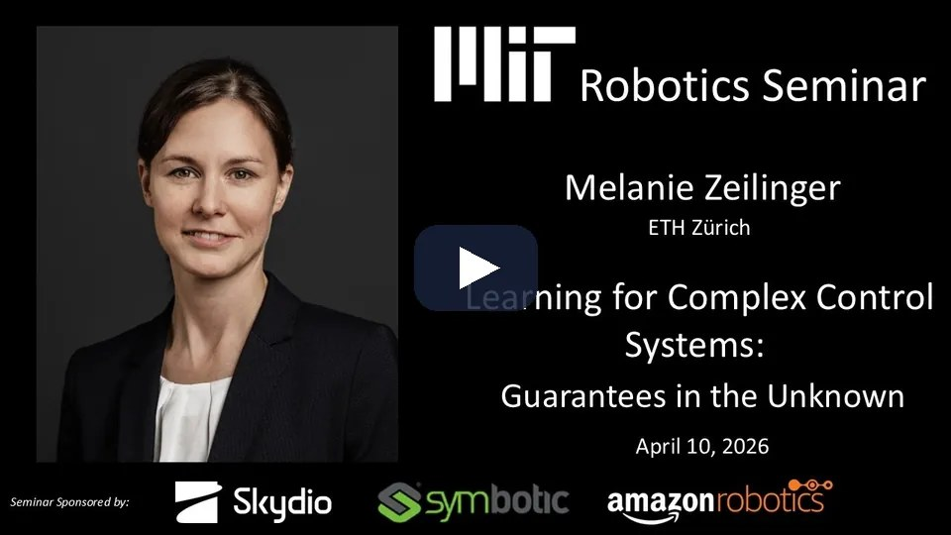
4 · 강연 · 배운 모델 위의 보장
배운 모델 위에서 보장을 만드는 길은 세 갈래다
① 예측 모델
기록한 데이터로 예측 모델을 자동 개선한다. 이 장의 학습 동역학·잔차·GP가 여기다.
② MPC 파라미터화
폐루프 성능이 가장 좋은 비용·제약을 데이터에서 추론한다.
③ 제약 만족
MPC로 학습 제어기에 제약 만족을 덧붙인다. 5장의 예측 안전 필터가 여기다.
▶ 영상 — Melanie Zeilinger(ETH Zürich)의 MIT Robotics 세미나 "Learning for Complex Control Systems — Guarantees in the Unknown" (MIT Robotics, 2026-04-10)
Hewing·Wabersich·Menner·Zeilinger, Annual Review of Control, Robotics, and Autonomous Systems 3:269–296 (2020) · Cautious MPC arXiv:1705.10702 · PCBF arXiv:2105.10241
Notes:
영상에서는 Zeilinger 그룹이 학습한 모델 위에서 보장을 만드는 법을 강연으로 본다. 세 갈래 분류는 같은 그룹의 개관 논문을 따랐다. Cautious MPC는 GP 잔차의 불확실성을 예측 horizon 위로 전파해 확률 제약으로 바꾼다. 모델이 자신 없는 영역에서는 제약이 저절로 조여져 제어가 조심스러워진다. PCBF는 예측 안전 필터가 실행 불가능해지는 순간을 없애는 회복 장치다. 앞 장의 GP 분산을 어디에 쓰느냐에 대한 답이 ①과 ③에 있다.

Slide 33
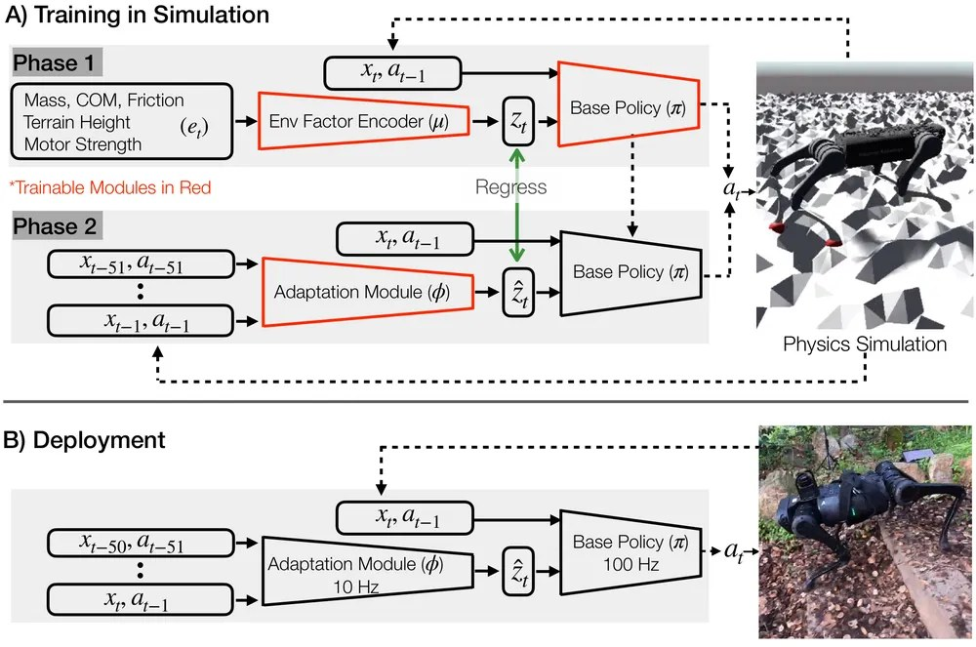
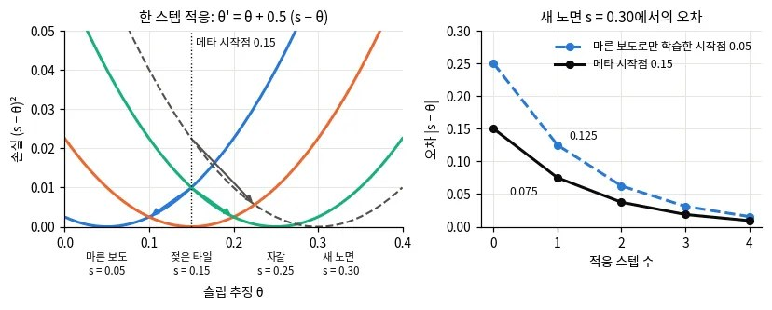
4 · 적응
숨은 조건은 학습 때 privileged 정보로 배우고, 배포 때 이력에서 추정한다
메타학습 적응의 toy 예제: 메타 시작점은 처음부터 새 노면의 오차가 작고, 한두 스텝 적응으로 더 준다
RMA (Fig. 2): privileged 환경 요인을 latent로 압축하고, 적응 모듈이 이력으로 추정한다 — arXiv:2107.04034
방식 | 배포 때 바뀌는 것 | 장점 | 단점
이력 → latent(RMA, OptCar) | latent 벡터 | 빠르고 안정적 | 학습 때 본 조건 범위 안에서만
온라인 회귀(RLS, FE-RLS) | 몇 개의 계수 | 수 초 만에 적응 | 기저가 맞아야 한다
메타학습(MAML) | 가중치(몇 스텝 갱신) | 새 조건에 빠르게 | 학습이 까다롭다
Notes:
마찰, 하중, 노면처럼 센서로 직접 보이지 않는 조건을 다루는 세 방식이다. RMA는 시뮬레이션에서 정답 조건을 아는 teacher를 학습한 뒤, student가 최근 이력만 보고 그 latent를 맞히게 한다. 온라인 회귀는 모델의 몇 계수만 실시간으로 고친다. 메타학습은 몇 스텝의 갱신만으로 새 조건에 맞도록 시작점을 배운다. 공통의 위험은 학습 때 보지 못한 조건이다.

Slide 34
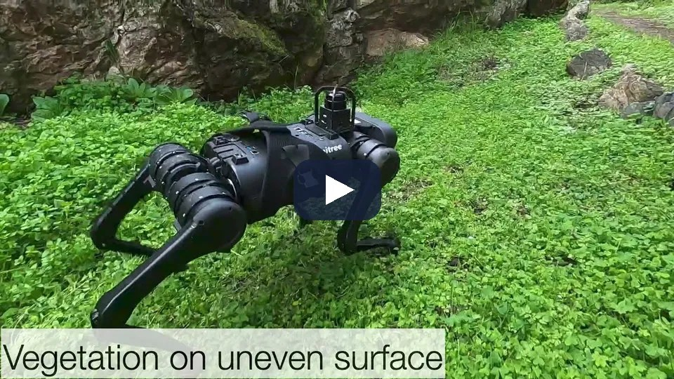
4 · 적응 · 시연
시뮬레이션에서만 배운 RMA가 보지 못한 노면에 1초 안쪽으로 적응한다
볼 점
노면이 바뀌어도 걸음이 이어지는지. 적응 모듈은 최근 상태·행동 이력만으로 latent(extrinsics)를 추정하고 10 Hz로 돈다. 기본 정책은 100 Hz다.
한계
학습 때 본 조건 범위 안에서만 적응한다(앞 장 표). 보지 못한 조건은 세 방식 모두의 공통 위험이다.
▶ 영상 — RMA 결과 영상: 시뮬레이션만으로 학습한 A1이 바위·미끄러운 바닥·모래·계단에 미세조정 없이 적응한다 (Legged Robots)
RMA arXiv:2107.04034, RSS 2021 (UC Berkeley·CMU)
Notes:
영상에서는 시뮬레이션에서만 학습한 정책이 미세조정 없이 바위, 미끄러운 바닥, 모래, 계단을 지나는 것을 본다. 시뮬레이션에서는 마찰, 하중, 모터 세기를 알므로 teacher가 그것을 latent로 압축해 배우고, 적응 모듈이 이력만으로 같은 latent를 맞히도록 지도 학습한다. 저가형 A1에서도 1초 안쪽으로 새 지형과 하중에 적응했다.

Slide 35
4 · 장단점
모델 오차를 다루는 법은 "얼마나 배우느냐"에 따라 단계가 나뉜다
방법 | 장점 | 단점
물리 모델 + 지연·슬립 계수 | 해석 쉽고 데이터가 거의 필요 없다 | 식에 없는 효과는 못 잡는다
온라인 계수 추정(RLS) | 실시간 적응, 가볍다 | 기저 선택에 제한된다
잔차 학습(신경망) | 비선형 효과를 배운다 | 데이터 분포 밖에서 틀린다
잔차 GP | σ로 모르는 곳을 표시 | 계산·커널 선택
전체 학습 모델 | 가장 표현력이 크다 | 데이터가 많이 들고 Planner가 오차를 이용
원칙: 물리로 설명되는 것은 물리로, 남는 작은 부분만 배우고, 불확실성을 함께 낸다.
Notes:
아래로 갈수록 표현력이 커지고 데이터와 위험도 커진다. 가장 먼저 할 일은 지연처럼 큰 오차를 물리 모델에 넣는 것이다. 그것만으로 해결되는 경우가 많다. 그래도 남는 오차는 작은 잔차로 배우고, 가능하면 불확실성을 함께 내서 제어기가 모르는 곳에서 조심하게 한다.

Slide 36
5 · 안전
비용에 녹일 것인가,
뒤에서 거를 것인가
사람과 장애물 앞에서 명령을 지키는 두 구조, 불확실성을 믿을 수 있는지, 그리고 꼬리 위험.
Notes:
다섯째 장은 안전이다. 동적 장애물을 다루는 두 구조, 즉 비용 통합형과 외부 안전 필터형을 비교한다. 외부 필터의 대표인 제어 장벽 함수(CBF), 평균 대신 꼬리를 보는 CVaR, 확률 제약이 기대는 불확실성이 맞는지 재는 보정, 그리고 많은 장애물을 합치는 법과 샘플로 만드는 안전 필터를 살펴본다.

Slide 37
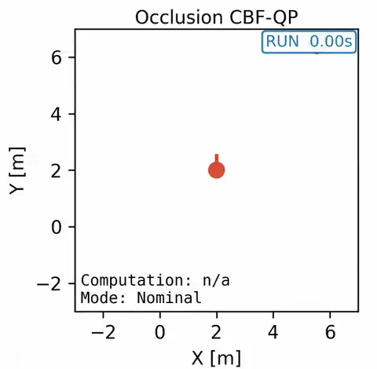
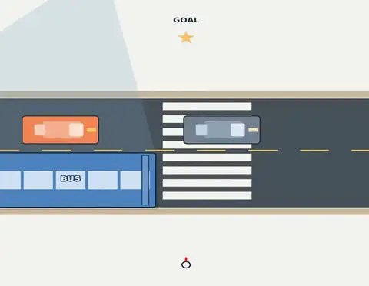
5 · 두 구조
비용 통합형은 피하게 유도하고, 안전 필터는 마지막에 명령을 고친다
(1) 비용 통합형
예측한 장애물 위치 주변에 시간가변 비용을 얹고 최적화가 알아서 피하게 한다.
장점 구현 쉬움, 지연 거의 없음. 단점 보장 없음, 가중치에 따라 뚫고 지나갈 수 있다.
(2) 외부 안전 필터형
어떤 명령이 나오든 QP 필터가 안전 조건을 만족하도록 최소한으로 고친다.
장점 제어기와 무관한 보장. 단점 모델이 필요하고 보수적, 교착에 빠질 수 있다.
감지 후 반응(CBF-QP)
감지 전 개입(OcclusionCBF): 가려진 곳의 도달 가능 occupancy를 추정한다
실무: 둘을 함께 쓴다. 비용으로 대부분을 피하고, 필터는 드문 위험 순간의 마지막 방어선이 된다.
그림 출처: OcclusionCBF 공개 저장소 데모
Notes:
비용 통합형은 장애물을 비용으로 표현해 최적화에 맡긴다. 샘플 기반 MPC와 잘 맞고 지연이 없지만, 다른 비용 항과 맞바꿔지므로 반드시 피한다는 보장은 없다. 외부 안전 필터는 제어기의 출력을 받아, 안전 조건을 만족하는 가장 가까운 명령으로 투영한다. 제어기가 무엇이든 같은 보장을 준다. 오른쪽 그림의 OcclusionCBF는 가려진 사각지대에서 사람이 튀어나올 수 있는 영역까지 고려해 보이기 전에 감속한다.

Slide 38
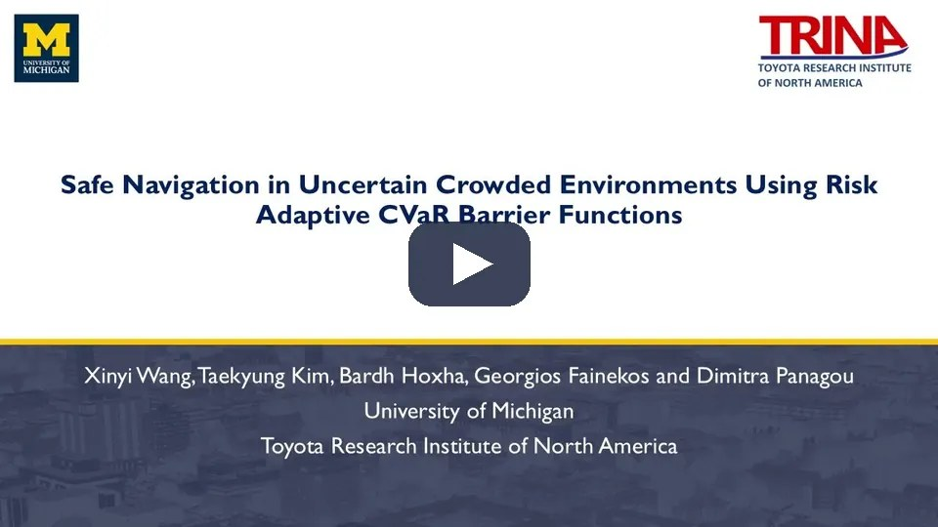
5 · 외부 안전 필터 · 시연
외부 안전 필터는 위험 수준을 상황에 맞게 조절하며 보행자 사이를 지난다
볼 점
앞 장의 (2) 외부 안전 필터형이다. 제어기가 낸 명령을 barrier 조건을 만족하는 가장 가까운 명령으로 고친다. CVaR와 동적 영역 기반 barrier 함수를 결합해 위험 수준을 상황에 맞게 스스로 조절한다.
풀이
오픈소스 CasADi(qpOASES·IPOPT)로 푼다. 공식 구현의 의존성은 casadi·numpy·scipy뿐이다.
▶ 영상 — Risk Adaptive CVaR Barrier Functions: 불확실한 보행자 사이를 지나는 안전 필터 시연 (Xinyi Wang, IROS 2025)
Risk Adaptive CVaR Barrier Functions (IROS 2025) · 공개 구현 Adaptive-CVaR-Barrier-Function
Notes:
영상에서는 움직임이 불확실한 보행자 사이를 로봇이 안전 필터와 함께 지나는 것을 본다. 비용 통합형은 보행자를 비용으로 녹여 최적화에 맡기지만, 이 필터는 제어기가 무엇이든 마지막에 명령을 최소한으로 고친다. CVaR는 이 절의 세 장 뒤 CVaR 장에서 다루는 꼬리 위험 척도다. 안전 반경을 고정하지 않고 위험 수준에 따라 barrier를 조절한다는 점이 표준 CBF-QP와 다르다.

Slide 39
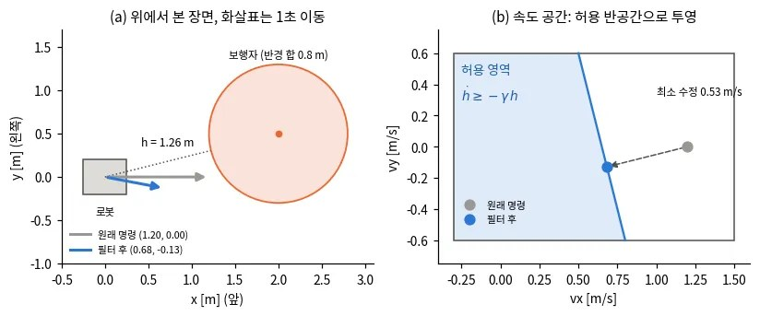
5 · 배경지식 · 제어 장벽 함수
CBF는 안전 집합의 경계로 다가가는 속도를 제한한다
(a) 위에서 본 장면: 원래 명령(1.20, 0.00)이 보행자 쪽이라, 필터가 (0.68, −0.13)으로 고친다 (b) 속도 공간에서 허용 반공간으로 투영한다
장점
단점
제어 입력에 선형인 제약 하나라 작은 QP로 밀리초 안에 푼다. 안전 집합의 불변성이 보장된다.
h를 설계해야 하고 모델이 맞아야 한다. 입력 한계와 충돌하면 해가 없을 수 있다. 장애물이 많으면 합치는 법이 문제다.
Notes:
안전 집합을 h(x) ≥ 0으로 적는다. 예를 들어 h는 보행자까지 거리에서 안전 반경을 뺀 값이다. CBF 조건은 h가 줄어드는 속도를 h에 비례해 제한한다. 경계에서 멀면 빨리 다가가도 되지만, 가까워질수록 천천히만 다가갈 수 있어 결코 경계를 넘지 않는다. 이 조건은 많은 시스템에서 입력에 선형이라, 원래 명령에 가장 가까운 안전 명령을 작은 QP로 찾는다. 그림 (b)처럼 속도 공간에서 허용 반공간으로 투영하는 것과 같다.

Slide 40
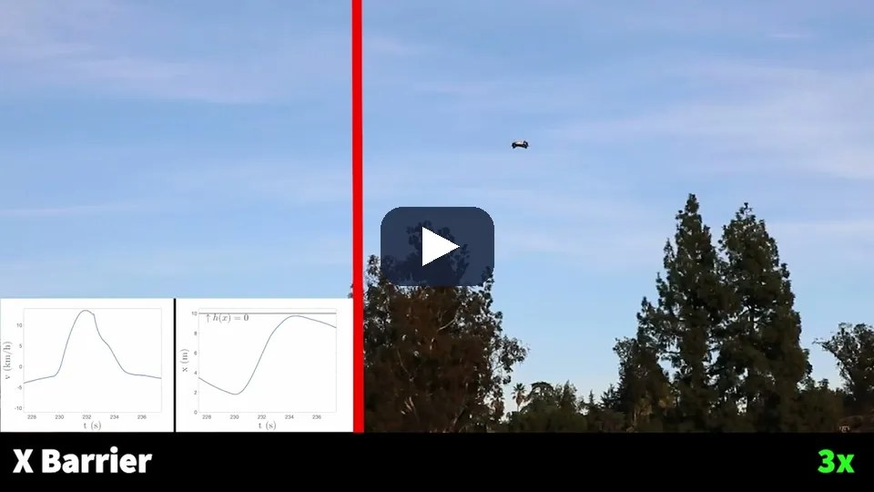
5 · 제어 장벽 함수 · 시연
CBF 필터는 명령이 경계를 향해도 안전 집합을 벗어나지 않게 고친다
볼 점
조종 명령이 경계를 향할 때 필터가 uₙₒₘ에 가장 가까운 안전 명령으로 바꾼다(앞 장의 QP). 경계에서 멀면 빨리, 가까우면 천천히만 다가갈 수 있다.
주의
필터도 모델과 지연이 맞아야 한다. 뒤 장의 Poisson 안전 함수는 G1에서 보행 제어기의 속도 추종 지연 때문에 h가 잠깐 음수가 됐다.
▶ 영상 — 고속 레이싱 드론의 geofence(가상 경계)를 CBF 안전 필터로 지키는 시연 (AMBER-Lab, Caltech)
Ames 외, Control Barrier Functions: Theory and Applications, arXiv:1903.11199 · 영상: AMBER-Lab(Caltech) 채널, Singletary 외, Onboard Safety Guarantees for Racing Drones, RA-L 2022 — arXiv:2201.04331
Notes:
영상에서는 빠르게 나는 드론이 보이지 않는 경계 앞에서 명령을 고쳐 받아 경계를 넘지 않는 것을 본다. 앞 장 그림 (b)의 반공간 투영이 실시간으로 일어나는 셈이다. 조종자나 상위 제어기가 어떤 명령을 내도 같은 보장을 준다는 것이 외부 안전 필터의 요점이다. 다만 그 보장은 모델이 맞을 때의 것이라, 지연이 크면 경계를 잠깐 넘을 수 있다.

Slide 41
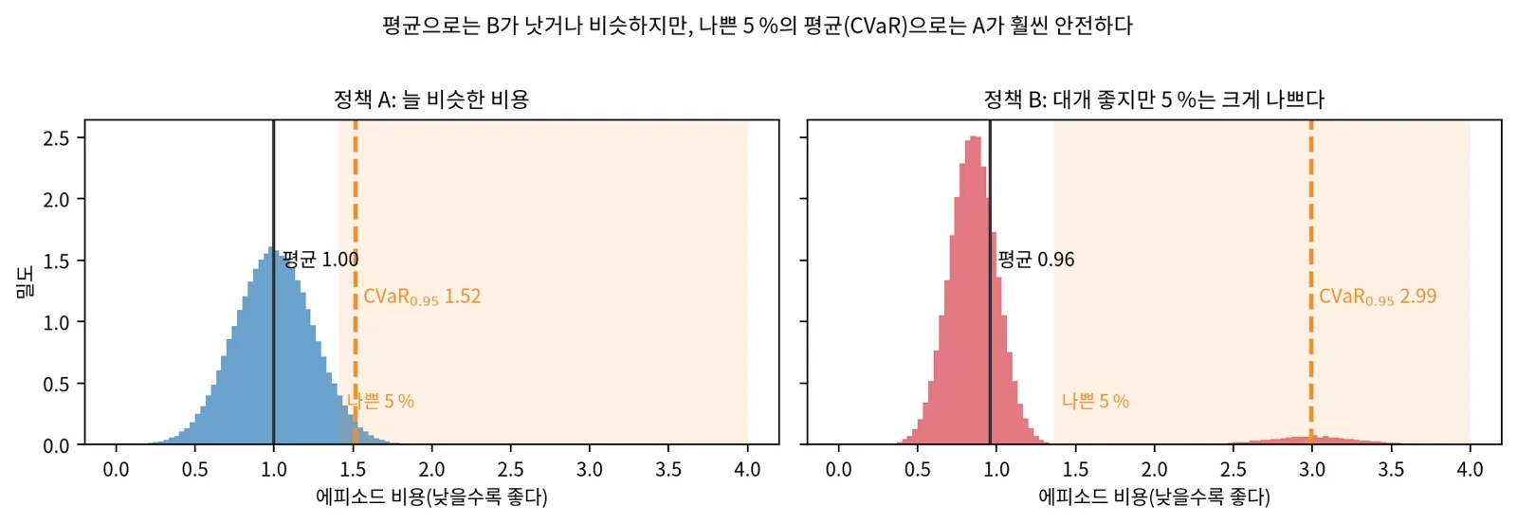
5 · 배경지식 · 꼬리 위험
평균 비용은 드문 큰 사고를 가리고, CVaR는 나쁜 꼬리를 본다
평균은 비슷해도 나쁜 5 %의 평균(CVaR₀.₉₅)은 크게 다르다. 같은 수치 예를 그대로 계산했다
기댓값
CVaR
최악(robust)
평균만 본다. 드문 충돌을 가린다.
최악 (1−α) 꼬리의 평균. 볼록이라 최적화에 넣기 좋다.
가장 나쁜 경우. 가장 보수적이라 멈추기 쉽다.
Notes:
위험 척도는 비용 분포의 어디를 볼지 정한다. 평균은 대부분 좋고 가끔 크게 나쁜 정책을 구별하지 못한다. 최악의 경우만 보면 너무 보수적이 된다. CVaR는 그 사이로, 나쁜 쪽 일부의 평균을 본다. 오른쪽 식처럼 보조 변수 하나로 볼록 최적화가 되므로 MPC나 MPPI의 비용에 넣기 쉽다. MPPI에서는 샘플들의 비용 분포에서 바로 꼬리 평균을 계산할 수 있다.

Slide 42
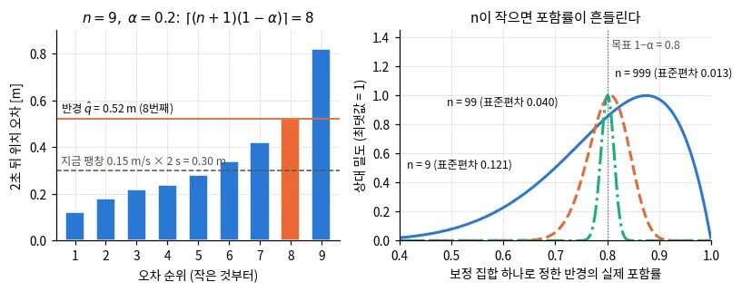
5 · 보정
불확실성이 틀리면 확률 제약도 틀린다
DUCCT-MPPI · 2026 · 시뮬
보행자 9명 성공률: Nav2 MPPI 47.83%, DRA-MPPI 50.38%, DUCCT-MPPI 77.97%. 불확실성을 실제보다 크게 잡으면 67.33%로 떨어진다(확률 희석).
접촉 최댓값 전파 · 2026
CVaR 오차를 선형화보다 2.7–3.4배 줄였지만, 지도의 ±1σ 안에 드는 점은 20–21%였다(명목 68%).
Conformal prediction: 보정 데이터 n개의 오차 순위로 반경을 정하면, 분포 가정 없이 포함률 1−α가 보장된다. n이 작으면 실제 포함률이 흔들린다
원칙: σ를 제약에 쓰기 전에, σ가 실제 오차를 명목 비율만큼 덮는지부터 잰다.
DUCCT-MPPI arXiv:2605.28330 · 접촉 최댓값 전파 arXiv:2610.06103
Notes:
확률 제약은 "충돌 확률이 δ 이하"를 지키려 한다. 그런데 그 확률은 예측기나 지도가 낸 불확실성으로 계산하므로, 불확실성이 틀리면 보장도 틀린다. 과신하면 위험을 과소평가하고, 불확실성을 실제보다 크게 잡으면 위험이 넓게 퍼져 오히려 덜 조심하거나 멈춘다. 그래서 먼저 보정을 잰다. 예측한 σ 구간 안에 실제 값이 명목 비율만큼 드는지 보는 것이다. conformal prediction은 보정 데이터의 오차 순위만으로 포함률을 보장하는 구간을 만드는 간단한 방법이다.

Slide 43
5 · 많은 장애물 합치기
장애물마다 barrier를 soft-min으로 합치면 좁은 틈이 닫힌다
대안 · Poisson 안전 함수, 2025
문제 · Exact-Safe MPPI, 2026 · 시뮬
점유 지도의 장애물 경계를 h = 0으로 두고 Poisson 방정식을 풀어 격자 전체의 매끄러운 h 하나를 얻는다. 120 × 120 격자를 GPU에서 0.2–0.3 ms. Go2·G1 실물.
soft-min은 늘 실제 최솟값보다 작아 안전한 상태까지 뺀다. 틈 지표가 ln 2보다 작으면 soft-min 실행 1,050번 중 통과 0번. 정확한 최솟값과 δ-active set QP는 4,950번 위반 0, 대신 샘플마다 QP를 푼다.
핵심: 장애물이 셀 단위로 많을 때는 barrier를 하나씩 합치기보다 지도 전체에서 h 하나를 만드는 편이 틈을 지킨다.
Exact-Safe MPPI arXiv:2610.07369 · Poisson 안전 함수 arXiv:2505.06794
Notes:
장애물이 여러 개면 barrier도 여러 개다. 미분 가능하게 합치려고 soft-min을 쓰면, 그 값이 늘 실제 최솟값보다 작아서 안전 집합이 깎인다. 장애물이 많을수록 깎이는 양이 커져 좁은 통로가 먼저 닫힌다. 정확한 최솟값을 쓰면 틈을 지키지만 계산이 무겁다. Poisson 안전 함수는 지도 전체에서 경계 조건을 만족하는 매끄러운 함수 하나를 풀어 이 문제를 피한다. 다만 실물 실험에서 보행 제어기의 속도 추종 지연 때문에 h가 잠깐 음수가 됐다고 보고했다. 지연은 안전 필터에서도 문제다.

Slide 44
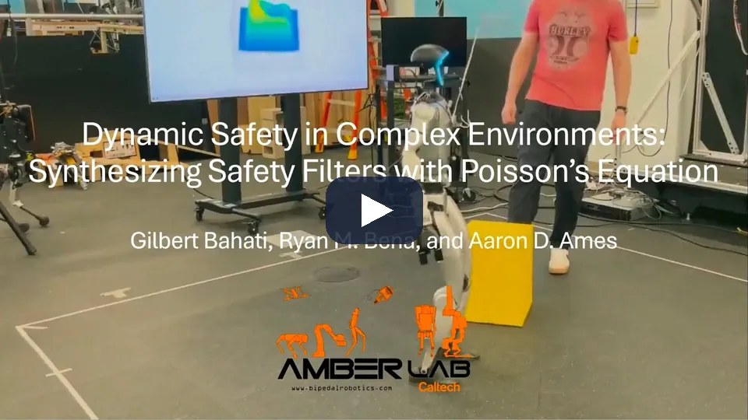
5 · Poisson 안전 함수 · 시연
occupancy 지도에서 Poisson 방정식으로 푼 h 하나가 Go2·G1의 CBF 필터가 된다
볼 점
장애물 경계를 h = 0인 Dirichlet 경계로 두고 Poisson 방정식을 푼다. h는 자유 공간에서 양수, 경계에서 멀수록 크고, 기울기가 경계 근처에서도 0이 되지 않아 거리장보다 CBF로 쓰기 좋다.
속도
GPU SOR로 120 × 120 격자를 0.2–0.3 ms에 풀고, 이전 해로 시작해 10 Hz로 갱신한다. 로봇은 단일 적분기(속도 명령)로 보고 CBF-QP를 건다.
▶ 영상 — Poisson 안전 함수: occupancy 지도에서 푼 h로 CBF-QP 필터를 걸어 Go2·G1이 장애물 사이를 지난다 (Gilbert Bahati, Caltech)
Poisson 안전 함수, Bahati·Bena·Ames (Caltech), arXiv:2505.06794 (2025)
Notes:
영상에서는 인식한 occupancy 지도에서 h를 풀고 그 위에서 Go2와 G1이 장애물 사이를 지나는 것을 본다. 앞 장의 결론, 장애물이 많을 때는 barrier를 하나씩 합치기보다 지도 전체에서 h 하나를 만드는 편이 틈을 지킨다는 말의 실물 예다. Go2에서는 h가 늘 양수였고, G1에서는 보행 제어기의 속도 추종 지연 때문에 잠깐 음수가 됐다. 지연은 안전 필터에서도 문제다.

Slide 45
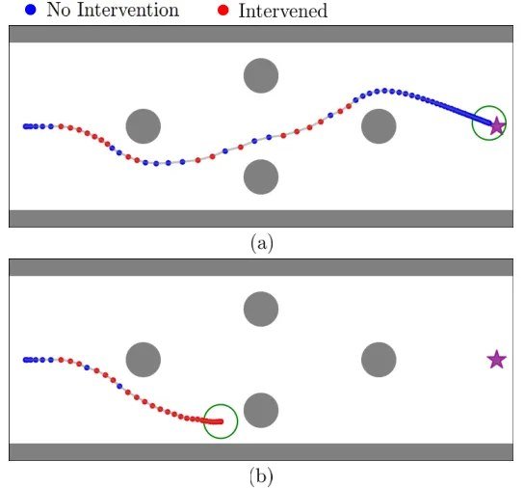
5 · 샘플 기반 안전 필터
안전한 샘플이 하나도 없을 때만 백업 명령으로 개입한다
명목 명령을 한 스텝 적용했다고 보고, 그 뒤 명령열을 샘플링한다
안전 = horizon 동안 위반 없음 + 끝 상태가 정지 가능한 불변 집합 안
안전 샘플이 없으면 저장한 백업 명령열의 첫 입력을 쓴다
시나리오 기법으로 "괜히 개입할" 확률에 상한을 건다
교차로 차량 3·4·5대: 필터 없이 100건 중 4·12·15건 충돌, 필터를 켜면 0건(개입률 0.08·0.21·0.38).
장점
해석적 모델 없이 샘플로 감시. 명목 제어기를 거의 건드리지 않는다.
샘플 기반 안전 필터 (Fig. 1): SV-MPC 필터(a)와 CEM 필터(b). CEM 쪽은 교착에 빠진다 — arXiv:2604.22149
샘플 기반 안전 필터, arXiv:2604.22149 (2026, 시뮬레이션)
Notes:
예측 안전 필터의 아이디어는 이렇다. 지금 명령을 실행해도 그 뒤에 안전하게 멈출 수 있는 길이 하나라도 있으면 허용하고, 없으면 미리 저장해 둔 안전한 백업으로 바꾼다. 이 연구는 그 "길이 있나"를 샘플로 확인한다. 샘플 기반 MPC는 이미 많은 rollout을 돌리므로 같은 감시기를 거의 공짜로 만들 수 있다. 다만 rollout 끝에 정지까지 제동하는 구간을 붙여야 하고, 지연이 있으면 제동 거리가 늘어난다는 점을 반영해야 한다.

Slide 46
5 · 장단점
안전 방식은 지연, 보장, 의존성으로 고른다
방식 | 스텝당 지연 | 보장 | 장점 | 단점
시간가변 비용 | 거의 0 | 없음 | 가장 쉽다 | 가중치에 따라 뚫는다
확률 제약 MPPI(RA/DRA-MPPI) | 97–115 ms(RTX 2080) | 확률적 | 불확실성을 직접 | 보정에 기댄다, 무겁다
CBF-QP | 0.6–0.8 ms | 강함(불변 집합) | 가볍고 형식적 | h 설계, 교착
CVaR-BF | 미보고 | 확률적(CVaR) | 위험 수준을 스스로 조절 | 분포 가정
최악 경우 MPC | 48–200 ms | 강함(최악) | 가장 안전 | 느리고 보수적
실무 순서: 비용으로 시작 → 보정을 잰 뒤 확률 제약 → 가벼운 CBF 필터를 마지막 방어선으로.
DRA-MPPI arXiv:2506.21205 · RA-MPPI arXiv:2209.12842 · Risk Adaptive CVaR Barrier Functions (IROS 2025)
Notes:
표의 수치는 각 논문이 보고한 계산 시간이다. 하드웨어가 다르니 대략의 크기로만 봐야 한다. 안전 방식은 셋을 맞바꾼다. 계산 지연, 보장의 강도, 그리고 의존성과 가정이다. 강한 보장일수록 모델과 계산이 많이 들고 보수적이 된다. 그래서 대부분의 시스템은 가벼운 비용 기반 회피로 일상을 처리하고, 드문 위험 순간에만 개입하는 가벼운 필터를 마지막에 둔다.

Slide 47
6 · 정리
모델을 얼마나 믿고,
무엇을 반드시 지킬 것인가
방법별 장단점 표, 고르는 법, 흔한 함정, 공부 순서.
Notes:
마지막 장은 복습용이다. 지금까지 본 제어기를 한 표에 모으고, 상황에 따라 고르는 법과 실제 로봇에서 자주 빠지는 함정, 공부 순서를 정리한다.

Slide 48
6 · 장단점 표
제어기 계열을 한 표로 정리한다
계열 | 모델 | 제약 | 장점 | 단점
PID | 불필요 | 없음(포화만) | 단순, 어디서나 | 다변수·미래를 모름
Pure pursuit · Stanley | 기하 | 없음 | 강건한 경로 추종 | 장애물·한계 모름
LQR | 선형 | 없음 | 최적 이득, 가벼운 실행 | 제약을 못 건다
선형 MPC | 선형 | 볼록 hard | 빠르고 전역 최적 | 선형 근사
NMPC | 비선형 | hard | 정확한 제약 | 매끄러운 비용, 국소 최적
MPPI | 아무거나 | 페널티·확률 | non-smooth 비용, GPU | 샘플 수·온도에 민감
학습 정책(RL) | 시뮬에서 | 보상으로 | 실행 매우 빠름 | 보장 없음, 분포 밖
안전 필터(CBF) | 필요 | 안전 집합 | 제어기 무관 보장 | 보수적, h 설계
Notes:
복습용 표다. 위에서 아래로 갈수록 모델에 더 기대고, 더 많은 것을 직접 다룬다. 실제 시스템은 여러 개를 겹쳐 쓴다. 예를 들어 바퀴 모듈은 PID로, 차체 궤적은 MPPI나 NMPC로, 마지막에 CBF 필터를 두는 식이다.

Slide 49
6 · 고르는 법
질문 네 개로 제어기를 고른다
1
2
모델을 얼마나 아는가?
반드시 지킬 제약이 있는가?
거의 모름 → PID·pure pursuit. 선형으로 충분 → LQR·선형 MPC. 비선형 → NMPC·MPPI. 시뮬만 있음 → RL.
속도·조향 한계, 안전 거리 → MPC(hard) 또는 CBF 필터.
3
4
비용이 매끄러운가?
계산 예산은?
장애물 격자·충돌 판정처럼 계단이면 MPPI, 매끄러우면 NMPC.
임베디드 CPU면 LQR·PID·작은 QP, GPU가 있으면 MPPI, 아주 빠른 루프면 학습 정책.
그리고: 지연은 어느 제어기를 고르든 모델에 넣는다.
Notes:
이 네 질문이면 대부분의 선택이 정해진다. 모델 지식이 첫째다. 모델을 거의 모르는데 MPC를 쓰면 틀린 예측을 정밀하게 최적화하게 된다. 둘째는 제약, 셋째는 비용의 꼴, 넷째는 계산 예산이다. 마지막으로 지연은 제어기 종류와 상관없이 늘 확인해야 하는 항목이다.

Slide 50
6 · 흔한 함정
제어가 이상하면 먼저 지연, 포화, 좌표, 주기를 의심한다
지연을 모른다
포화와 windup
시뮬에서는 되는데 실물에서 출렁이면 지연부터 잰다. 명령과 실제 반응의 시간차를 로그로 본다.
명령이 한계에 붙어 있으면 이득·적분이 의미를 잃는다. 한계에 붙은 시간을 센다.
좌표계·부호
주기와 계산 시간
몸체 좌표와 세계 좌표, 각도 범위(±π 넘김)가 섞이면 엉뚱하게 돈다.
계산이 주기를 넘기면 사실상 지연이 된다. 평균이 아니라 최댓값을 본다.
튜닝을 한 장면에서만
추종 오차만 본다
여러 지형·속도·seed에서 같은 설정으로 잰다.
떨림(jerk), 한계 위반, 안전 여유, 멈춤도 함께 본다.
Notes:
실제 로봇에서 제어가 이상할 때 원인의 대부분은 알고리즘이 아니라 이런 기본 항목이다. 특히 지연은 시뮬레이션에서 빠뜨리기 쉬워 시뮬과 실물의 차이를 가장 크게 만든다. 계산 시간도 평균이 아니라 최댓값이 중요하다. 한 주기라도 늦으면 그 순간 제어가 끊기기 때문이다.

Slide 51
6 · 공부 순서
고전 제어, 최적 제어, 로봇 제어 순으로 쌓는다
1 · 고전
2 · 최적·MPC
3 · 실습
Åström & Murray, Feedback Systems
Rawlings·Mayne·Diehl, Model Predictive Control
작은 시스템을 직접
피드백, PID, 안정성, 주파수 응답. 저자가 온라인에 공개했다.
질량-스프링 PID → 이중 적분기 LQR → 바퀴 로봇 pure pursuit → MPPI(수십 줄) → CBF-QP.
LQR에서 MPC, 안정성, 강건·확률 MPC.
이 덱의 장 | 스스로 확인할 질문
1 고전 | 일정한 외란 앞에서 P 제어에 오차가 남는 이유는?
2 MPC | receding horizon은 왜 모델 오차에 대한 피드백이 되나?
3 MPPI | 온도를 올리면 무엇이 바뀌고, 비용 크기와는 어떤 관계인가?
4 모델 오차 | 지연이 있으면 왜 출렁이고, 어떻게 예측으로 고치나?
5 안전 | CBF는 왜 경계를 넘지 않나? σ가 틀리면 확률 제약은?
Notes:
순서는 고전 제어, 최적 제어와 MPC, 그리고 로봇 응용이다. 첫 책은 피드백과 안정성의 직관을, 둘째 책은 MPC의 이론을 준다. 그리고 가장 확실한 공부는 구현이다. 이 덱의 그림처럼 작은 시스템을 수십 줄로 시뮬레이션해 보면, 이득과 지연과 제약이 무엇을 하는지 손에 잡힌다.

Slide 52
정리
제어는 미래를 예측하고, 피드백으로 고치고, 안전은 따로 지킨다
피드백
최적 제어
잰 상태로 고친다. PID는 오차의 현재·과거·변화를 본다.
LQR은 최적 이득, MPC는 제약을 지키며 매 주기 다시 푼다.
샘플 기반
모델 오차
MPPI는 미분 없이 non-smooth 비용을 다룬다. 온도·잡음이 튜닝 파라미터다.
지연을 먼저 넣고, 남는 부분은 작은 잔차로, σ와 함께.
안전
함정
비용으로 피하고, 필터로 지킨다. σ는 보정부터 잰다.
지연, 포화, 좌표, 계산 시간의 최댓값.
Notes:
오늘 본 것을 여섯 상자로 줄였다. 제어기의 종류는 많지만 질문은 같다. 모델을 얼마나 믿고, 무엇을 반드시 지키며, 계산을 얼마나 쓸 수 있는가. 그리고 실제 로봇에서는 그 어떤 알고리즘보다 지연과 포화 같은 기본 항목이 결과를 크게 좌우한다.

Slide 53
참고문헌 1/2 · 먼저 읽을 것
처음에는 이 다섯 가지만 읽는다
순서 | 문헌 | 왜 먼저 읽나
★ 1 | Åström·Murray, Feedback Systems (2판, 2021) | 피드백, 안정성, PID의 직관
★ 2 | Rawlings·Mayne·Diehl, Model Predictive Control (2판, 2017) 1–2장 | LQR에서 MPC까지, 안정성
★ 3 | Coulter, Pure Pursuit (CMU-RI-TR-92-01, 1992) | 기하 추종기의 원형, 짧고 쉽다
★ 4 | Williams 외, MPPI 1509.01149 · IT-MPC 1707.02342 | 샘플 기반 MPC의 식과 유도
★ 5 | Ames 외, CBF: Theory and Applications 1903.11199 | 안전 필터의 개관
Notes:
참고문헌을 두 장으로 나눴다. 이 장은 처음 공부할 때 먼저 읽을 다섯 가지이고, 위에서부터 차례로 읽으면 된다. 교과서는 표에 적은 장만 먼저 읽는다. 논문은 서론과 방법 절을 읽고 이 덱의 그림과 대조한다. 다음 장은 덱의 각 장에 나온 원 논문 전체다. 2109.11978처럼 점이 든 숫자는 arXiv 번호다.

Slide 54
참고문헌 2/2 · 장별
책과 원 논문
책 — Åström·Murray, Feedback Systems (2판, 2021) · Rawlings·Mayne·Diehl, Model Predictive Control (2판, 2017)
학습 동역학 — PETS 1805.12114 · IKD 2102.12667 · RMA 2107.04034 · TD-MPC2 2310.16828 · 지형 인지 kinodynamic 모델 2305.00676 · HDVIO2.0 2504.00969 · Continual VND 2606.27353 · OptCar 2607.13319
추종 — Pure Pursuit (Coulter 1992) · Stanley (Thrun 외 2006)
MPPI — MPPI 1509.01149 · IT-MPC 1707.02342 · RMPPI 2102.09027 · log-MPPI 2203.16599 · SMPPI 2112.09988 · MPPI-Generic 2409.07563 · ProxPI 2609.00941
잔차·GP — Cautious MPC 1705.10702 · McKinnon·Schoellig 1810.06681
지연 — CLIS-MPPI 2610.21239 · Feedback-MPPI 2506.14855
안전 — CBF 개관 1903.11199 · RA-MPPI 2209.12842 · DRA-MPPI 2506.21205 · DUCCT-MPPI 2605.28330 · 접촉 최댓값 전파 2610.06103 · Poisson 안전 함수 2505.06794 · Exact-Safe MPPI 2610.07369 · 샘플 기반 안전 필터 2604.22149
Notes:
덱의 각 장에 나온 문헌을 주제별로 모았다. 숫자만 있는 항목은 arXiv 번호이고, 학회지나 책은 저자와 연도를 적었다. 처음부터 모두 읽을 필요는 없다. 앞 장의 다섯 가지를 먼저 읽고, 이 덱의 장단점 표에서 궁금해진 방법의 원 논문만 골라 읽기를 권한다.

